Slide 1
การติดตามผลการดำเนินงาน
ประจำปีงบประมาณ 2566
ครั้งที่ 1
(ตุลาคม 2565 – มีนาคม 2566)
ส่วนส่งเสริมและพัฒนานักศึกษา

Slide 2
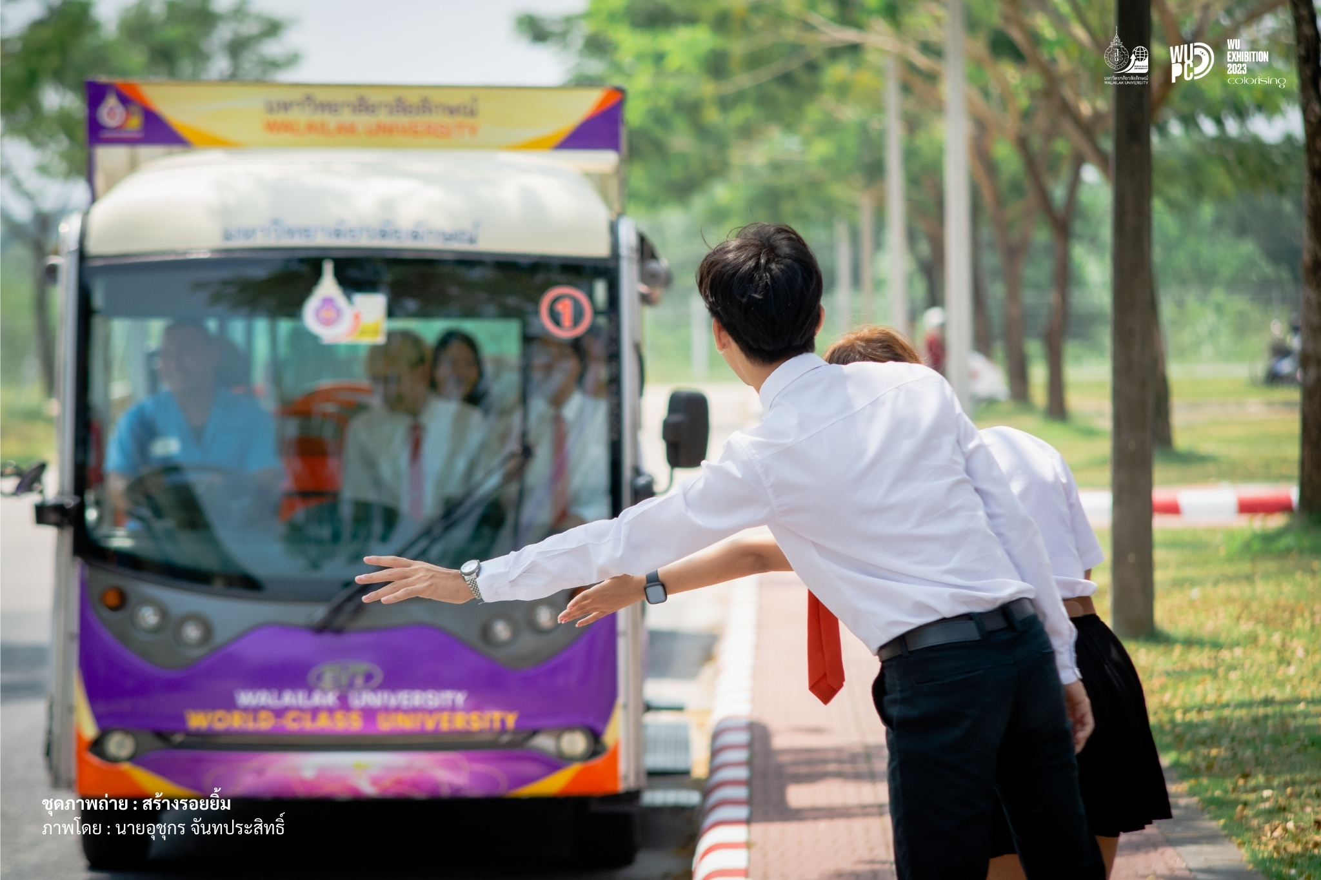
ผลการดำเนินงานตาม
ภารกิจหลักของหน่วยงาน
ส่วนที่ 1

Slide 3
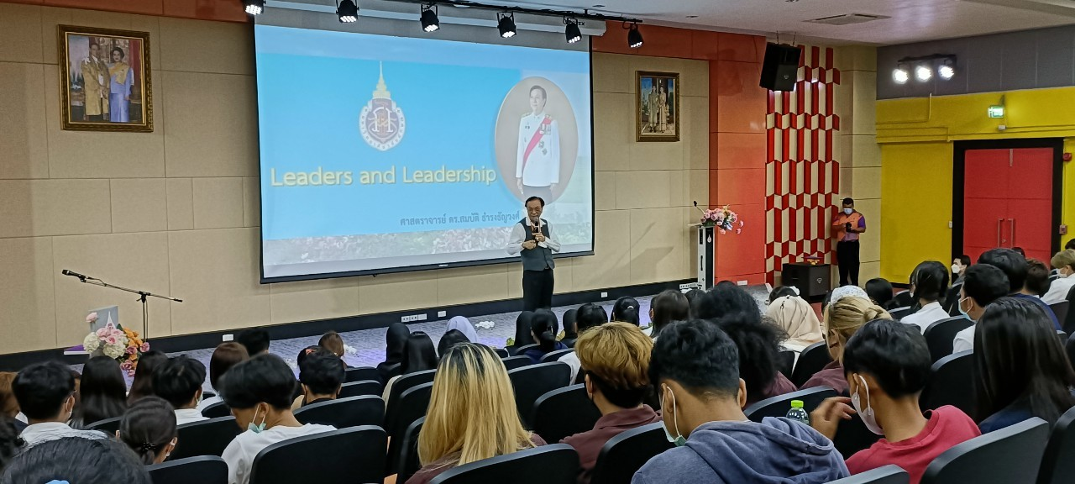
กิจกรรมที่ดำเนินการ
การพัฒนาภาวะผู้นำตามหลักค่านิยม 4 ประการ
อธิการบดีบรรยายพิเศษในการสัมมนาผู้นำนักศึกษาเชิงปฏิบัติการประจำปีการศึกษา 2565

Slide 4
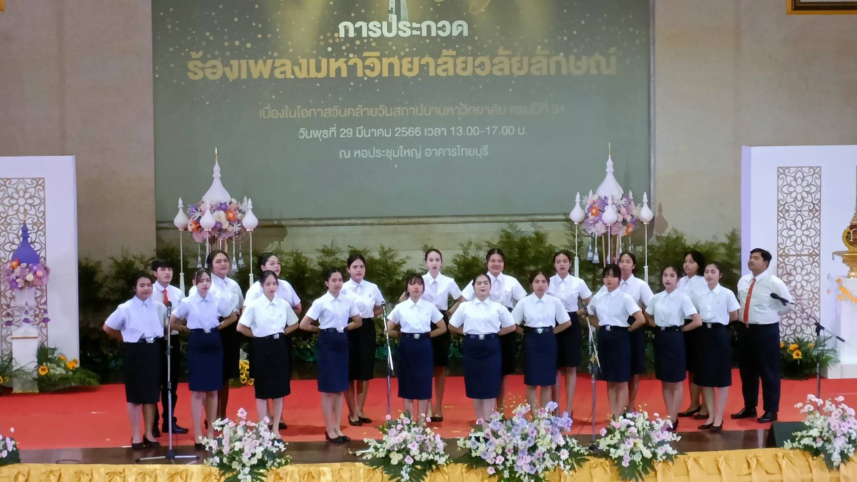
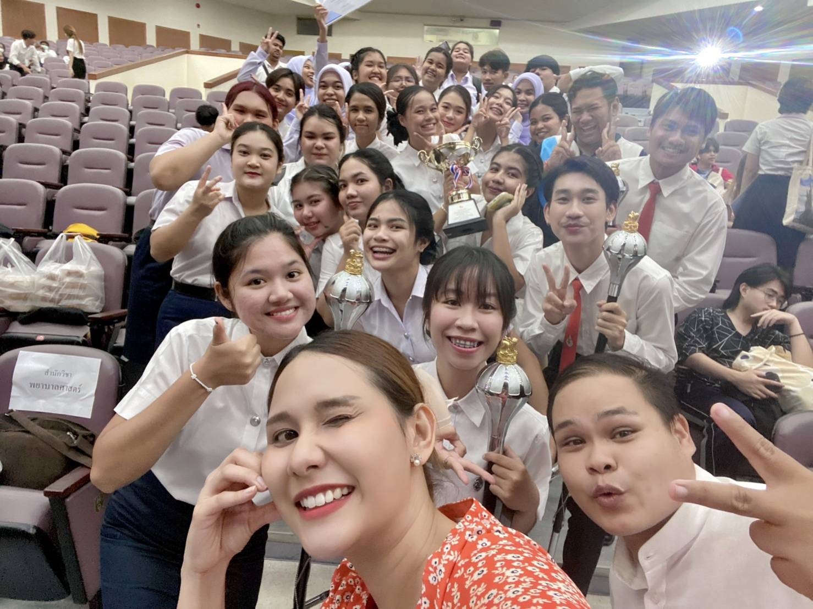
กิจกรรมที่ดำเนินการ
การพัฒนาภาวะผู้นำตามหลักค่านิยม 4 ประการ
การประกวดร้องเพลงมหาวิทยาลัยเนื่องในโอกาสวันคล้ายวันสถาปนามหาวิทยาลัย ครบปีที่ 31

Slide 5
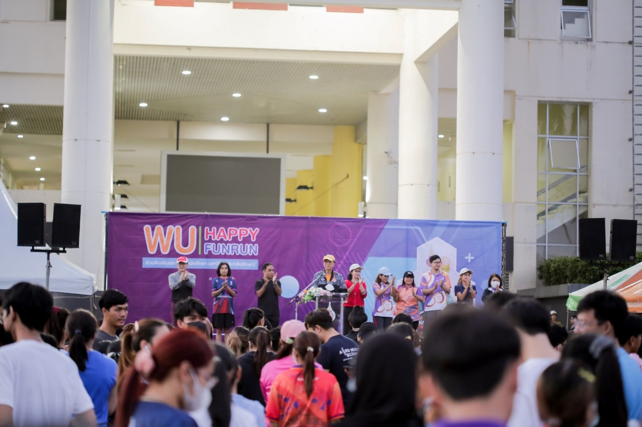
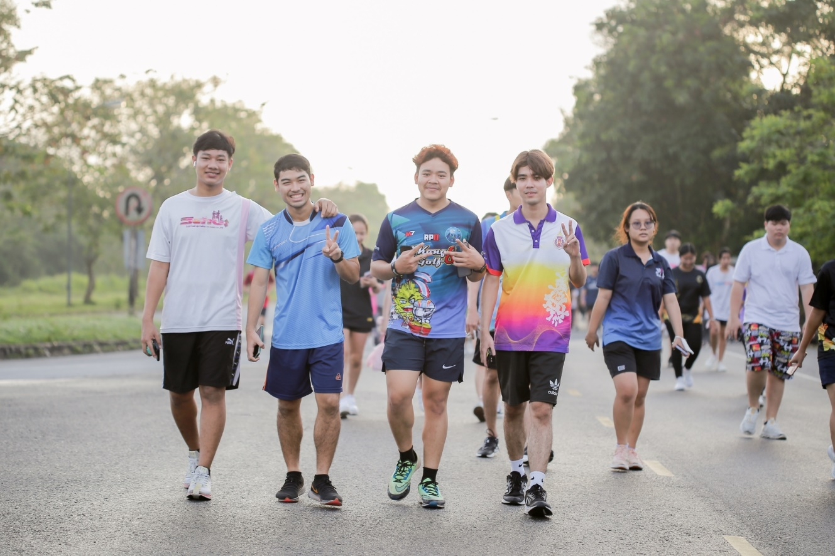
กิจกรรมที่ดำเนินการ
การพัฒนาภาวะผู้นำตามหลักค่านิยม 4 ประการ
กิจกรรม WU Happy Fun Run ครั้งที่ 1-3

Slide 6
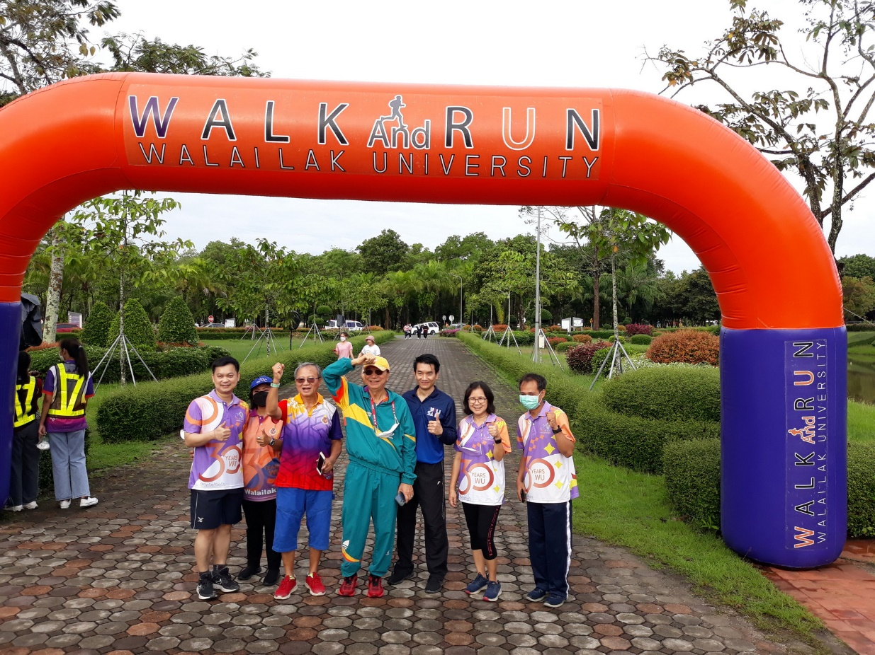
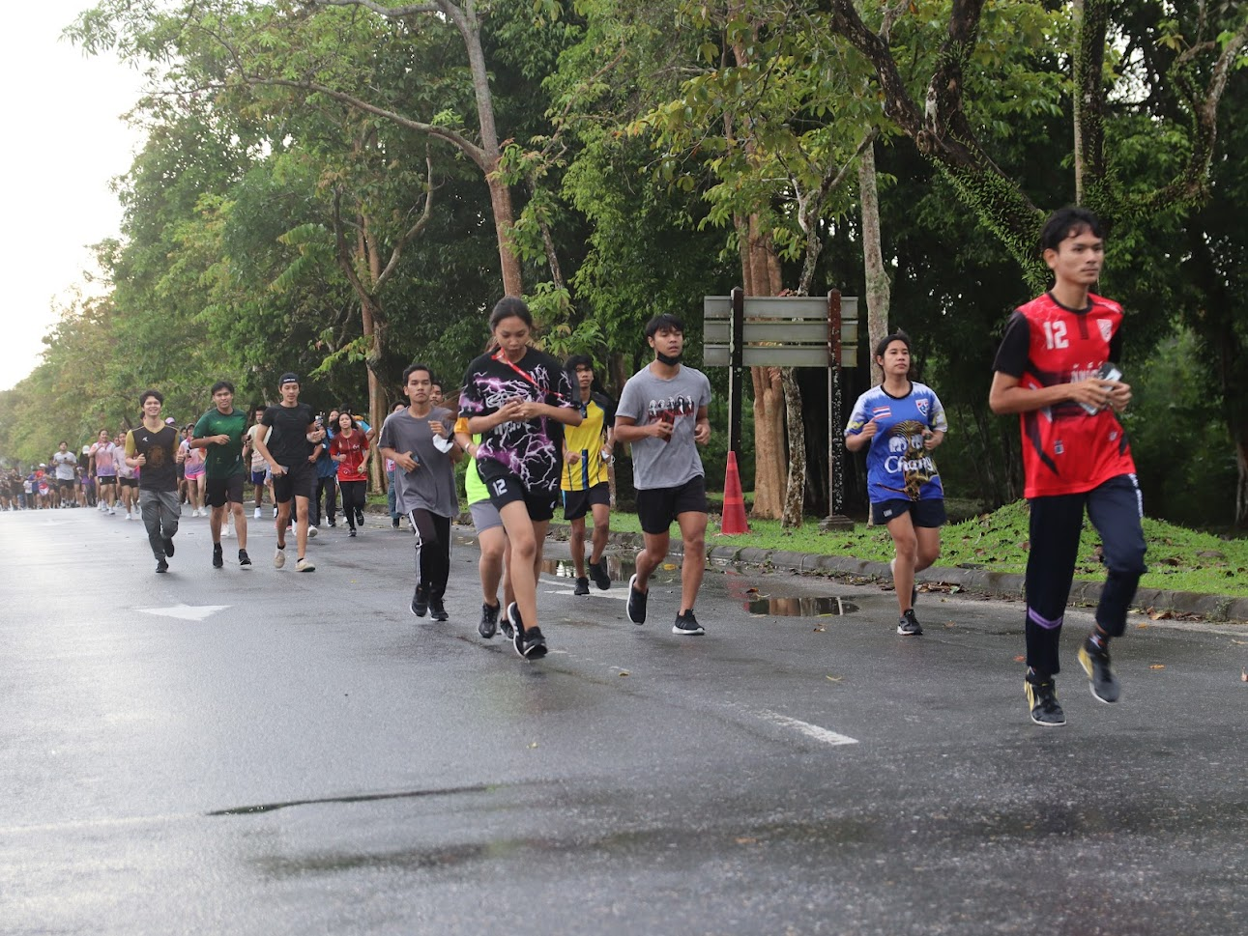
กิจกรรมที่ดำเนินการ
การพัฒนาภาวะผู้นำตามหลักค่านิยม 4 ประการ
กิจกรรม WU Happy Fun Run ครั้งที่ 1-3

Slide 7
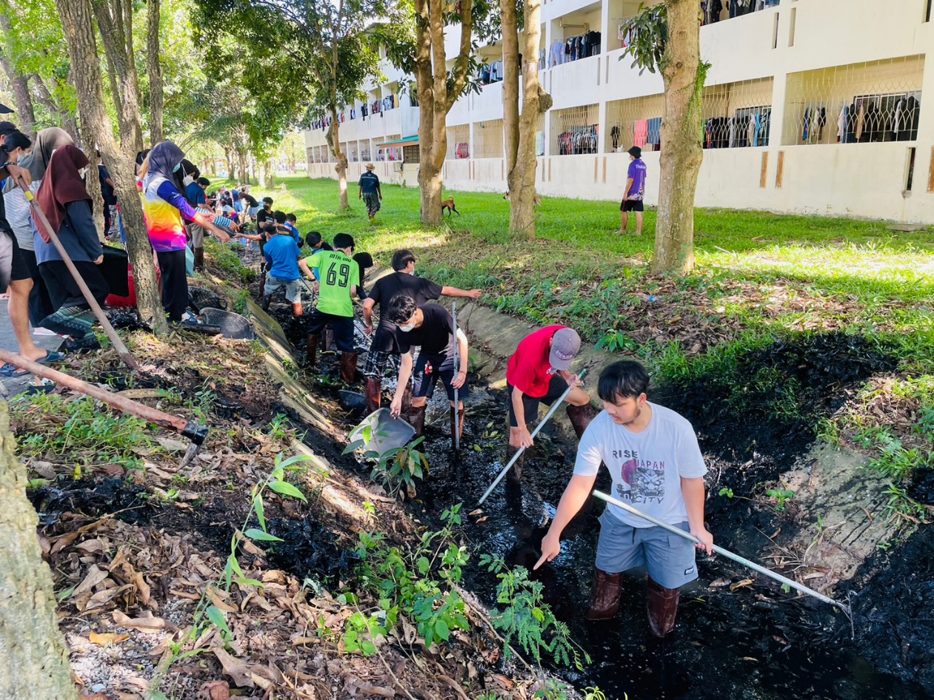
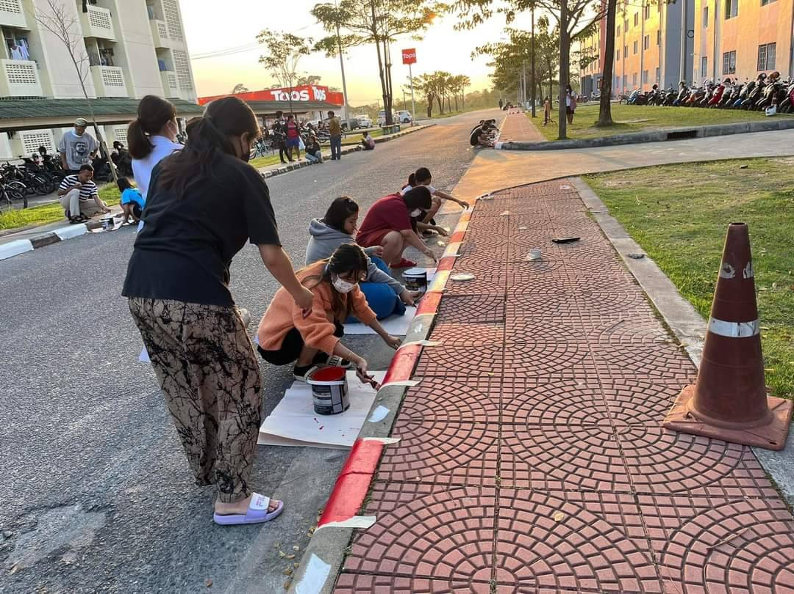
กิจกรรมที่ดำเนินการ
การพัฒนาภาวะผู้นำตามหลักค่านิยม 4 ประการ
กิจกรรมจิตอาสา

Slide 8
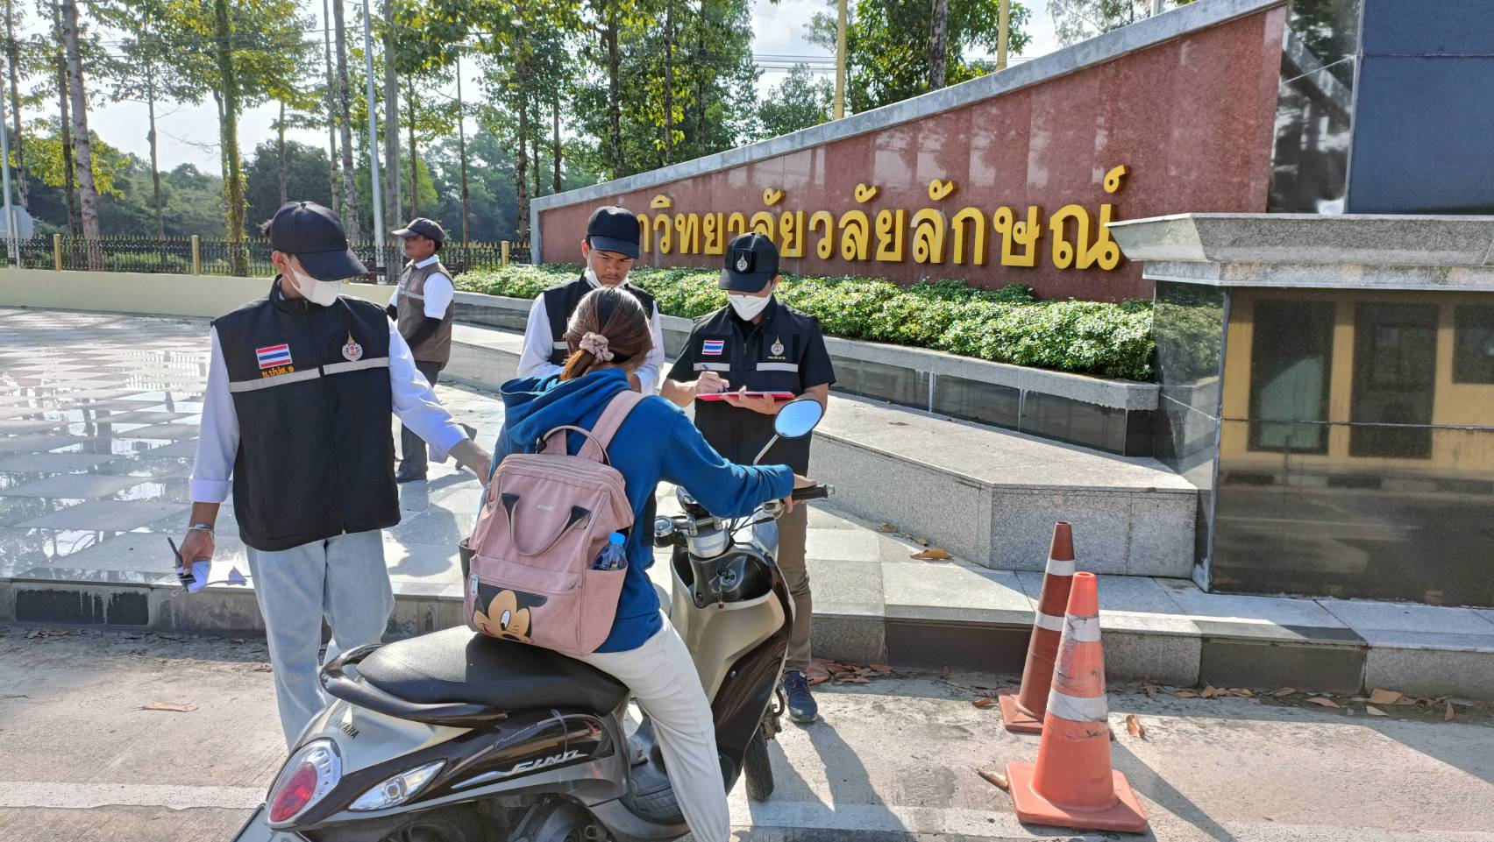
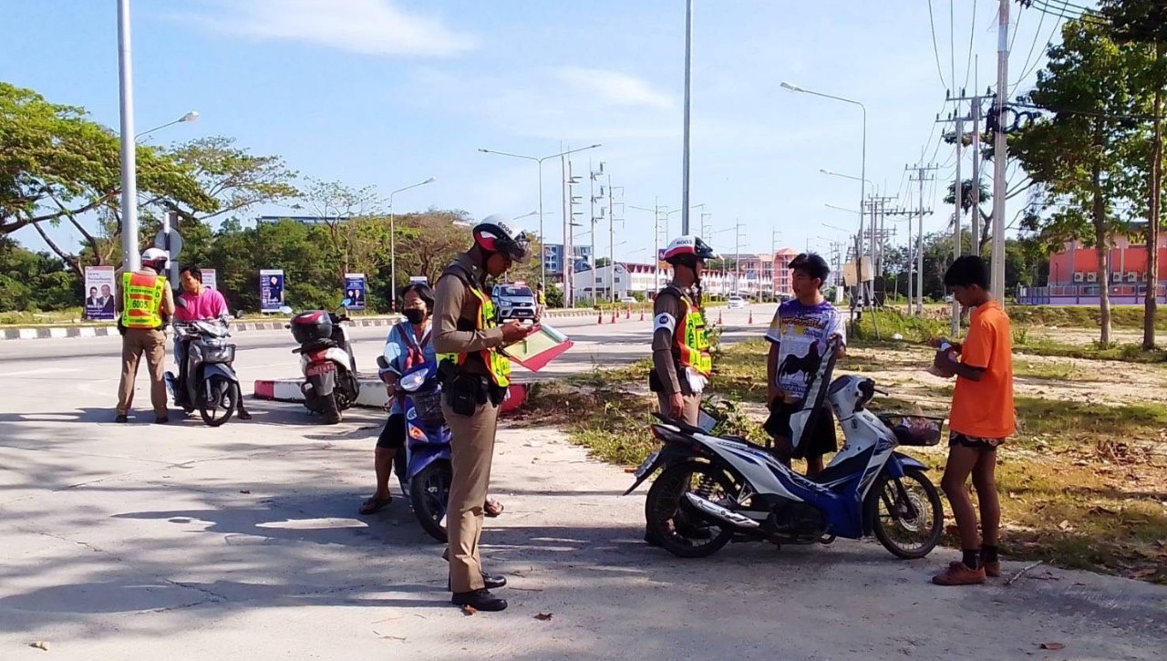
กิจกรรมที่ดำเนินการ
การเสริมสร้างวินัยจราจรและการใช้รถจักรยานยนต์
กวดขันวินัยจราจรและการนำรถจักรยานยนต์มาใช้ (ชั้นปี 1) ร่วมกับสถานีตำรวจภูธร อ.ท่าศาลา

Slide 9
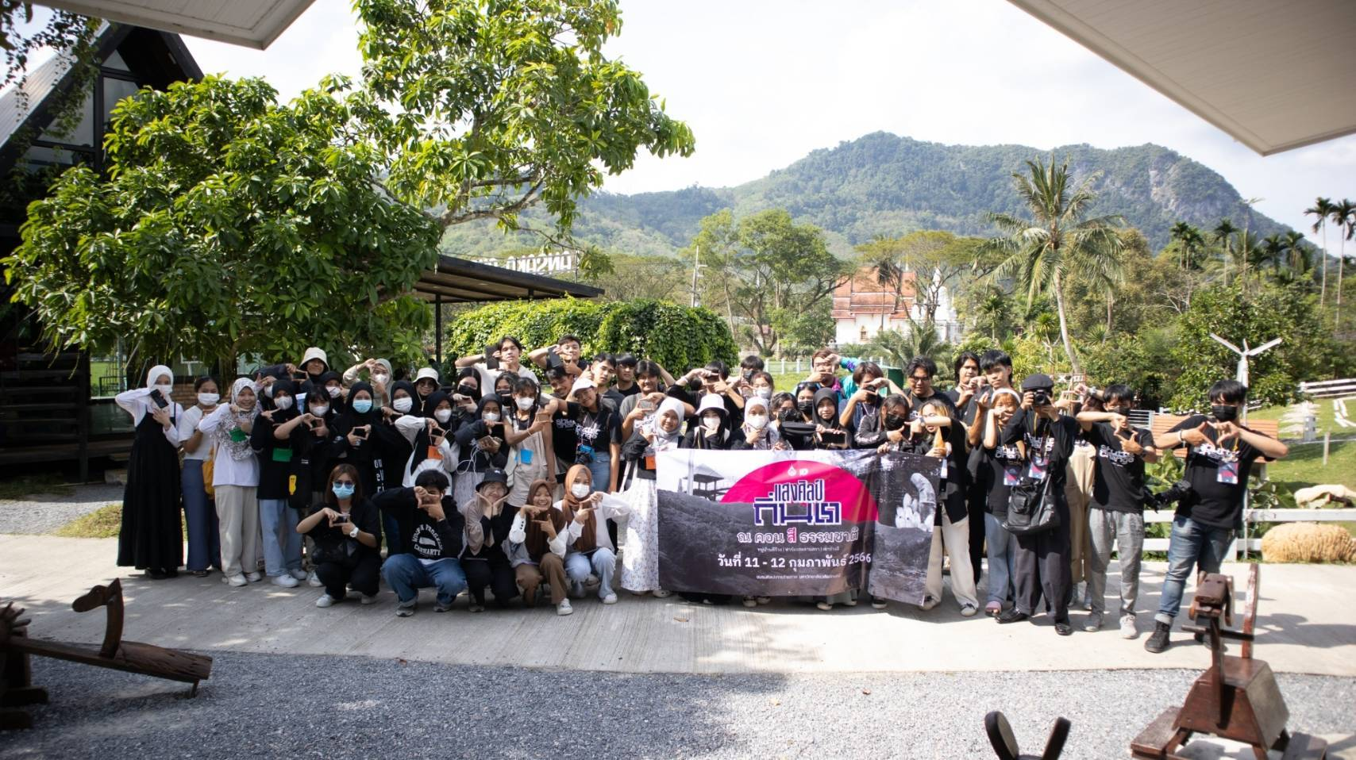
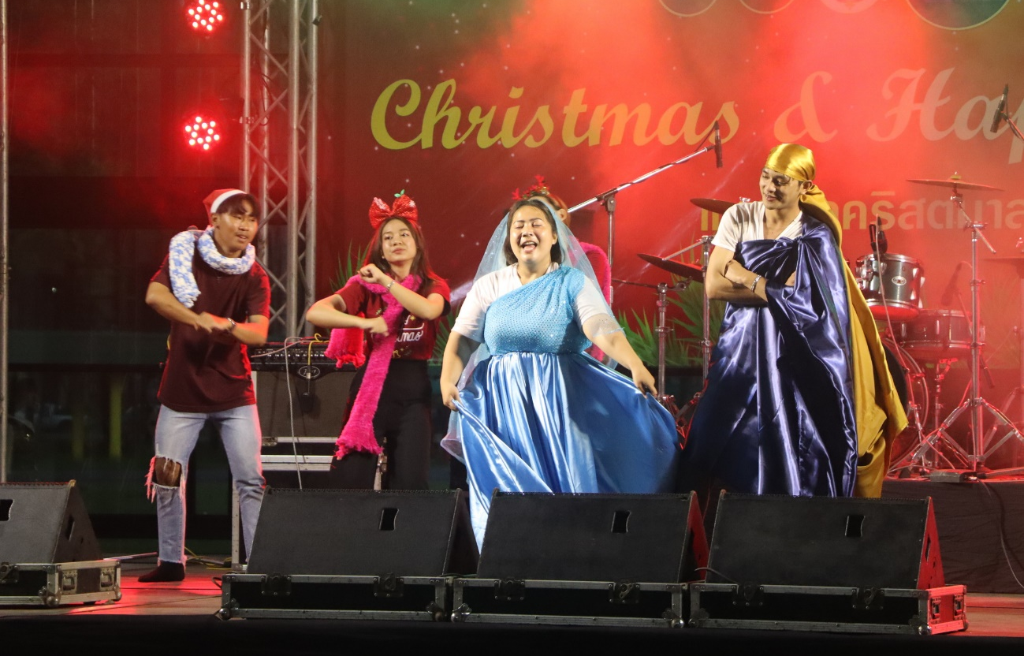
กิจกรรมที่ดำเนินการ
การดำเนินงานองค์การบริหาร องค์การนักศึกษา
ชมรมศิลปะการถ่ายภาพ จัดกิจกรรม แสงศิลป์ ถิ่นเรา ครั้งที่ ๑๒ ชุด “ณ คอน (สี) ธรรมชาติ”
สภานักศึกษา ชมรมคริสเตียน ชมรมพุทธศาสนา ชมรมดนตรีสากล ชมรม Cover Dance ชมรมนักศึกษานานาชาติ และสโมสรนักศึกษาสำนักวิชาศิลปศาสตร์ จัดกิจกรรม “เทศกาลคริสมาสต์และวันปีใหม่ 2566”

Slide 10
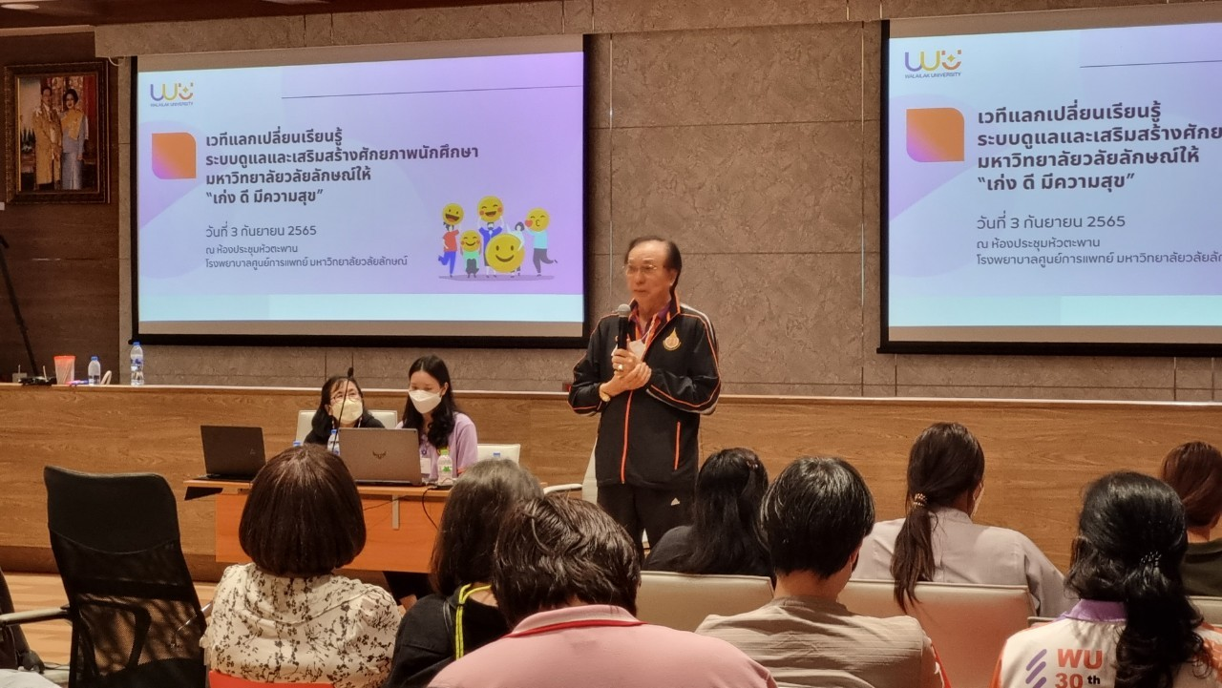
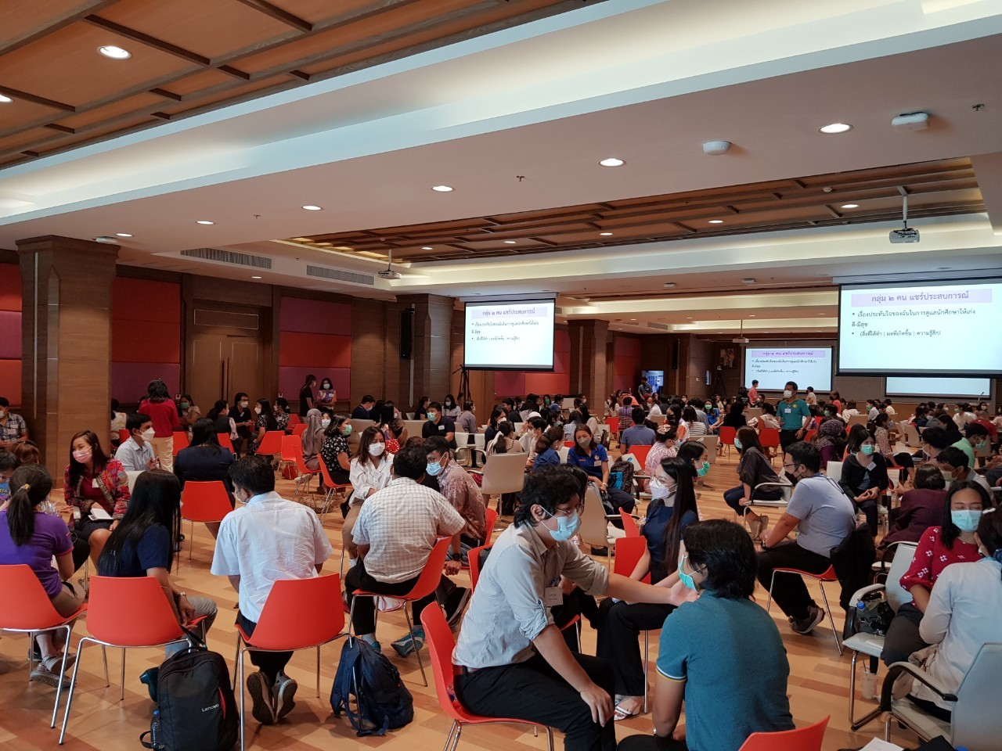
กิจกรรมที่ดำเนินการ
การเสริมสร้างสมรรถนะอาจารย์ที่ปรึกษา
เวทีแลกเปลี่ยนเรียนรู้ระบบดูแลและเสริมสร้างศักยภาพนักศึกษา มหาวิทยาลัยวลัยลักษณ์ให้ “เก่ง ดี มีสุข”

Slide 11
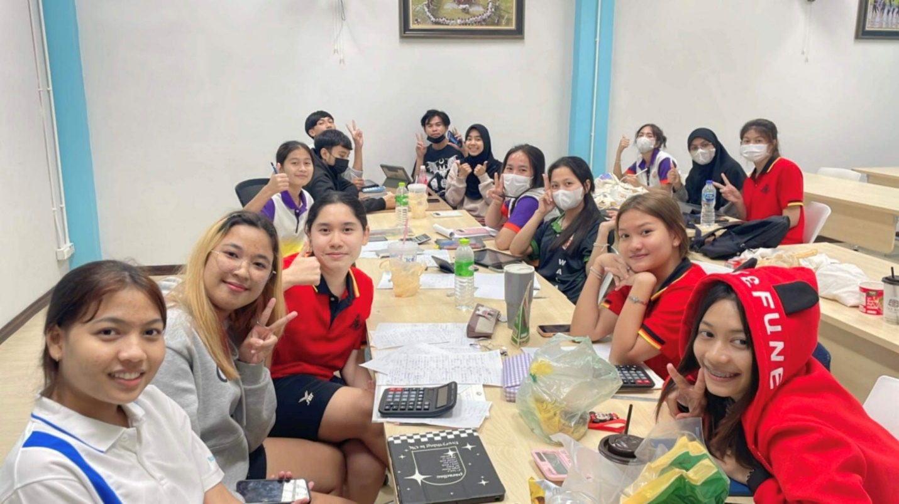
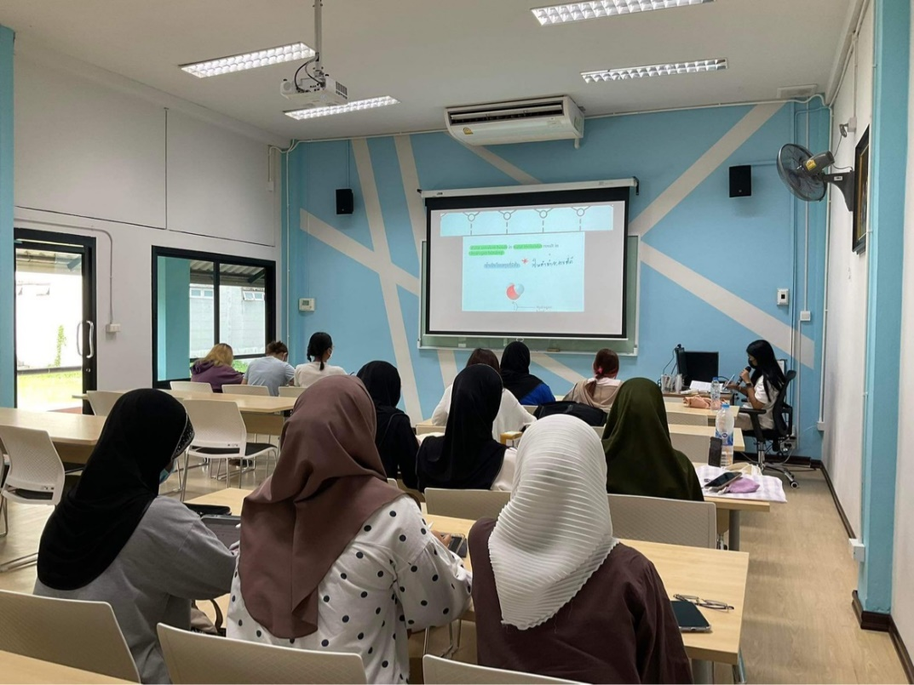
กิจกรรมที่ดำเนินการ
การดำเนินงาน Tutor Center
ติวทบทวนรายวิชา ณ ศูนย์ติว (Tutor Center)

Slide 12
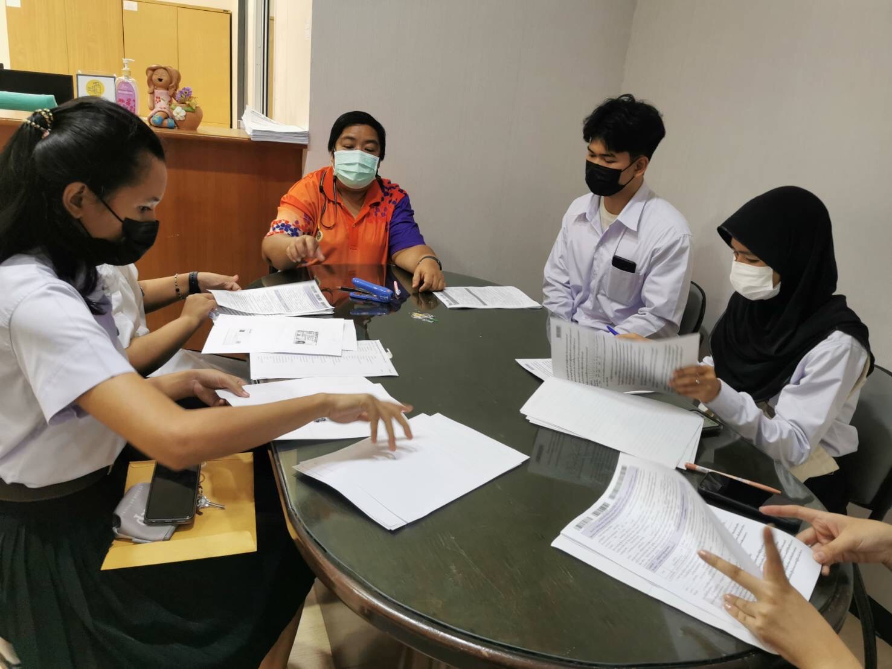
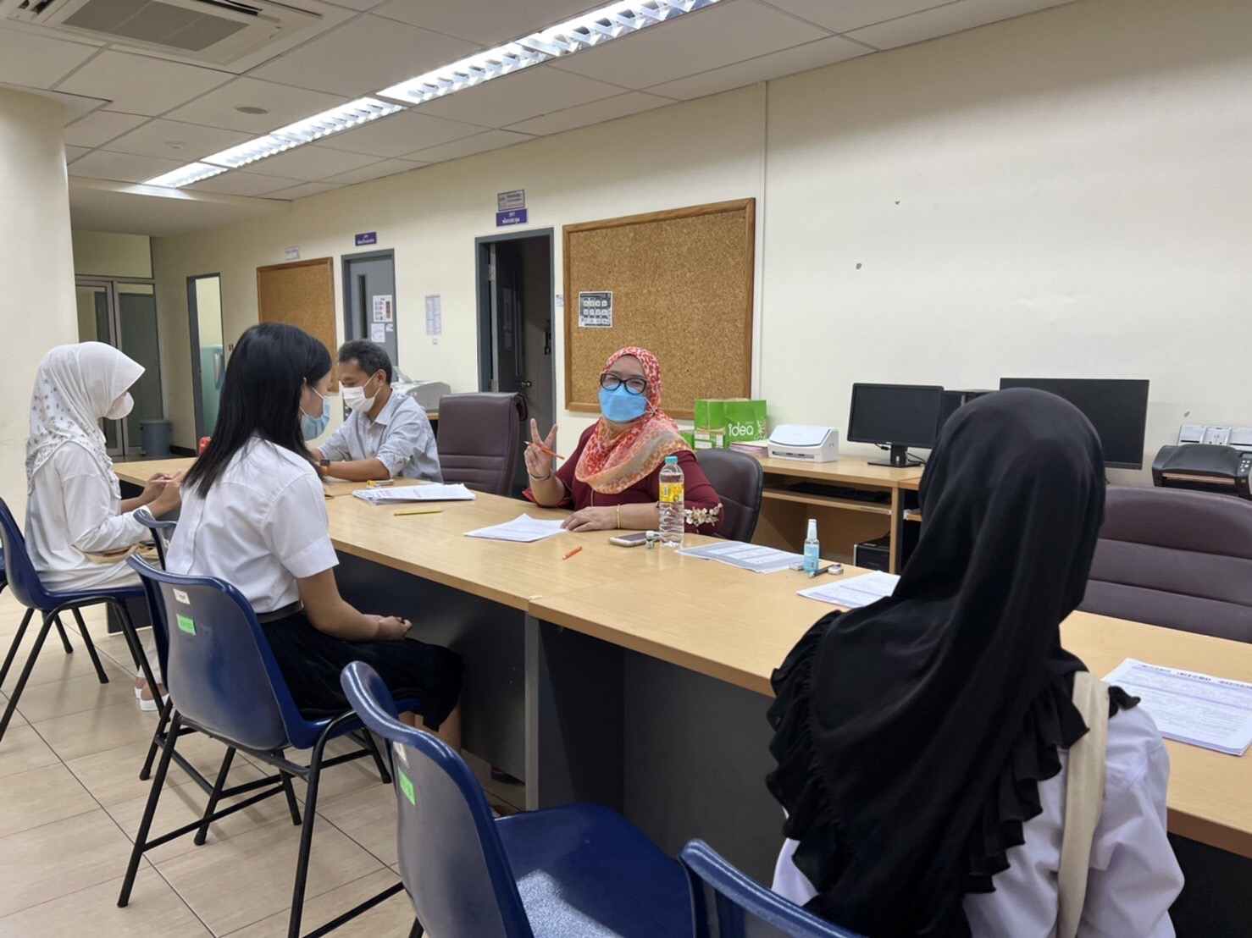
กิจกรรมที่ดำเนินการ
การดำเนินการด้านกองทุนให้กู้ยืมของรัฐบาล (กยศ.)
บริการทุนเงินยืมเพื่อการศึกษาของรัฐบาล (กยศ.)

Slide 13
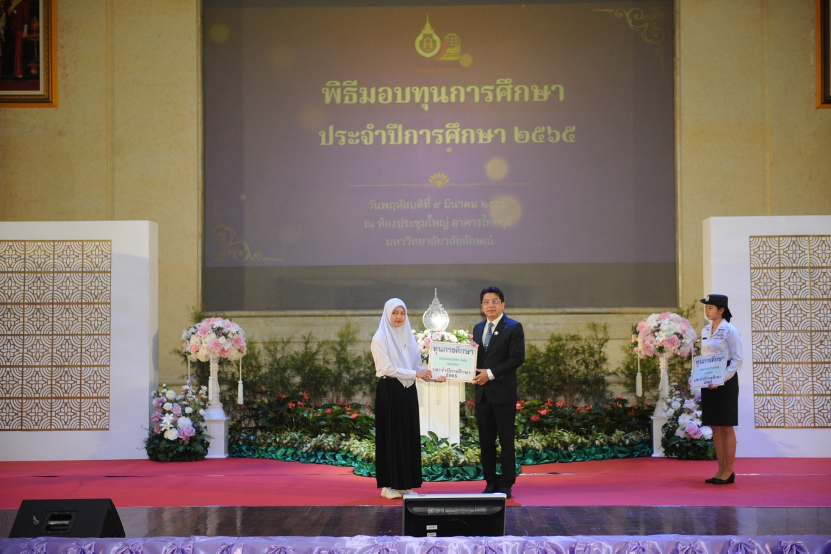
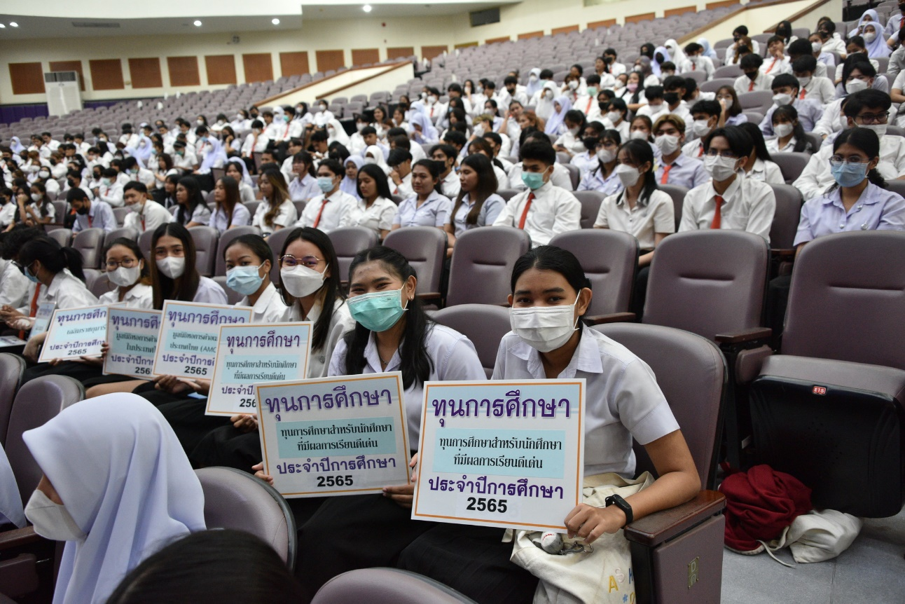
กิจกรรมที่ดำเนินการ
การบริหารจัดการพิจารณาจัดสรรทุนการศึกษา
จัดสรรทุนการศึกษาและจัดพิธีมอบทุนการศึกษา ประจำปีการศึกษา 2565

Slide 14
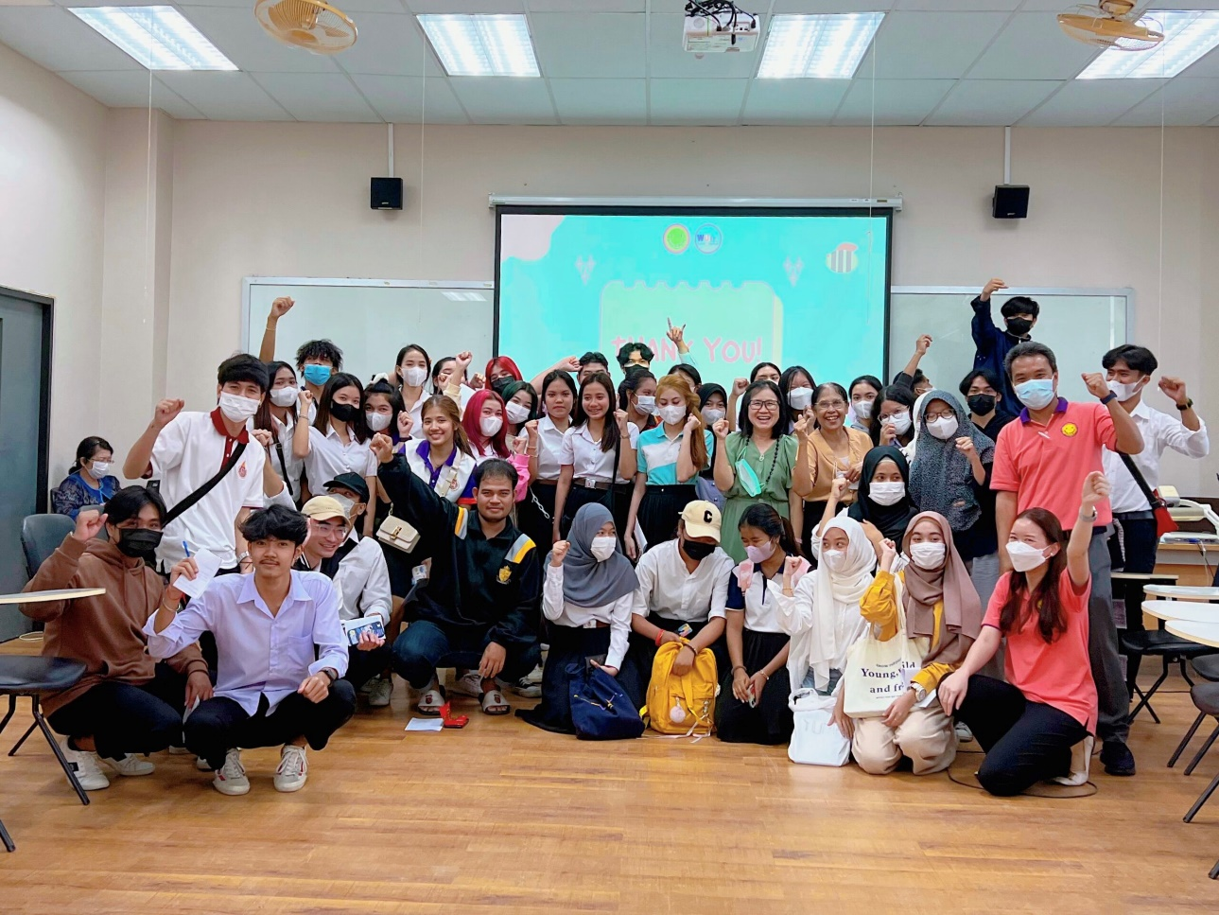
กิจกรรมที่ดำเนินการ
การให้คำปรึกษาแก่นักศึกษาและการพัฒนาศักยภาพโดย Smile & Smart Center
กิจกรรมเสริมศักยภาพนักศึกษาด้านการเรียน หลักสูตร “เชื่อว่าใช่ เรียนได้แน่!” แก่นักศึกษาชั้นปีที่ 1
กิจกรรมเติมใจ...Happy Mind

Slide 15
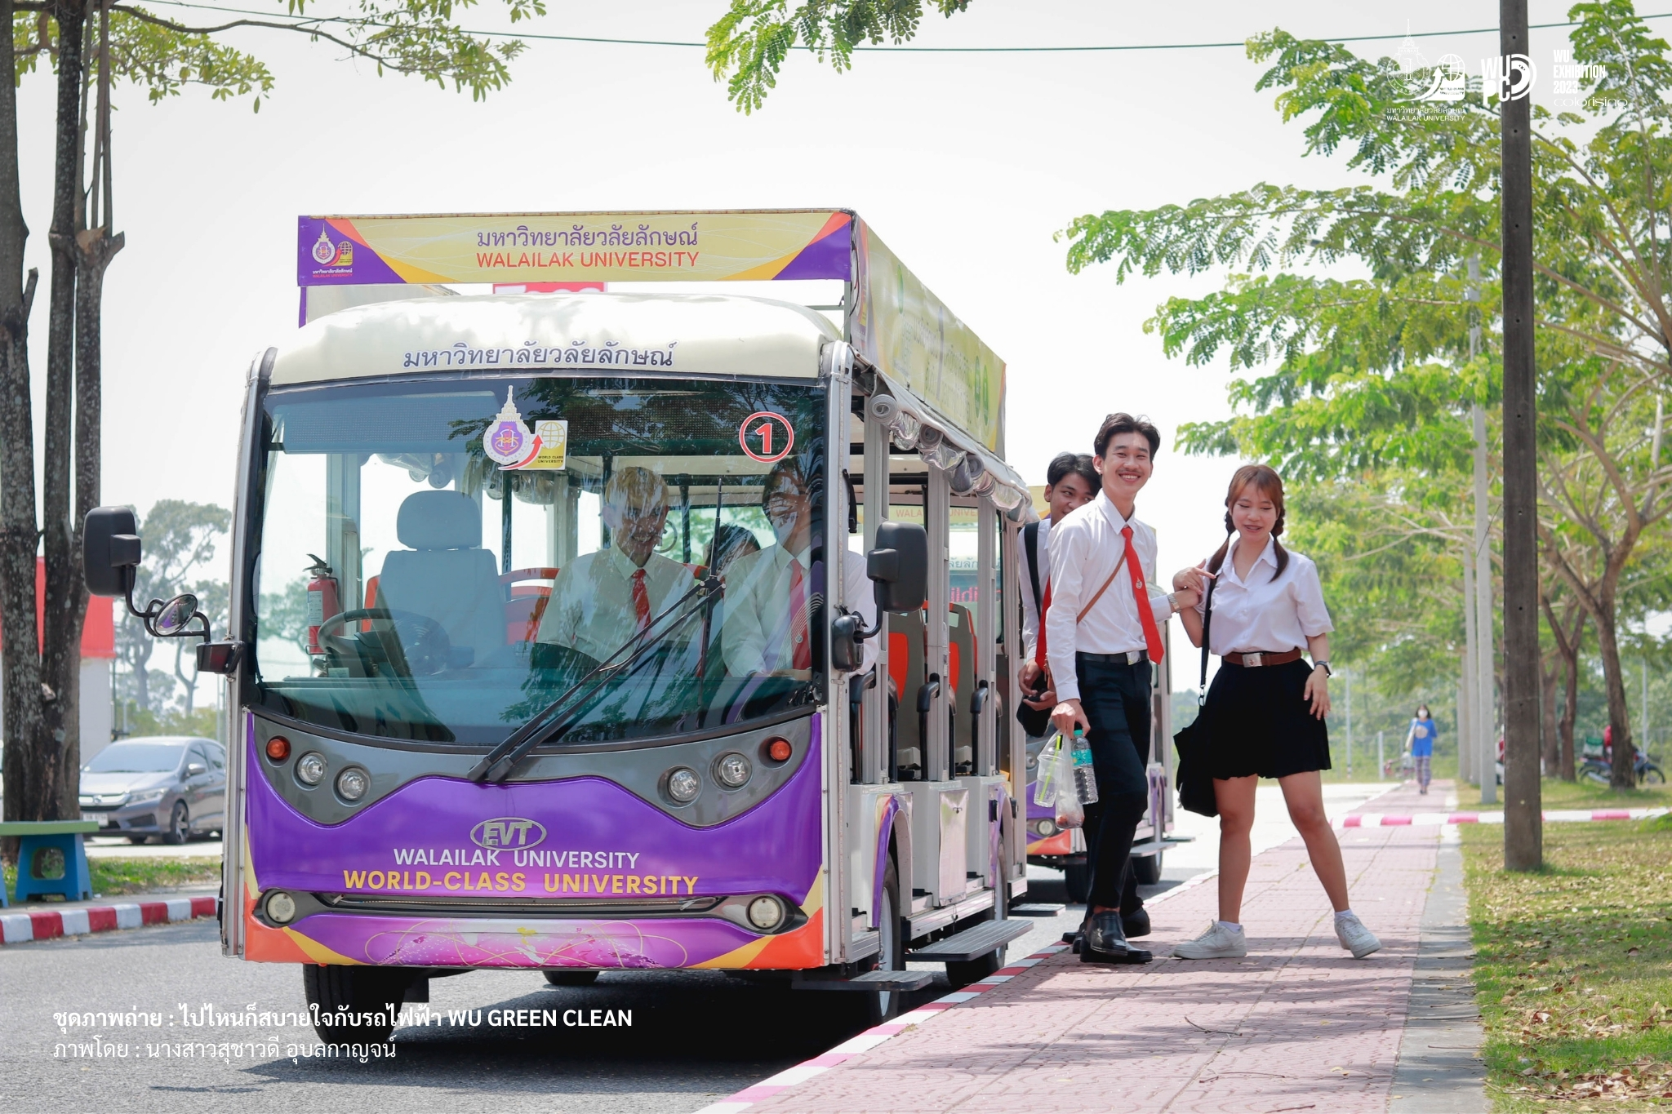
กิจกรรมที่ดำเนินการ
การจัดกิจกรรมรณรงค์การใช้รถไฟฟ้า
จัดกิจกรรมเสริมภาพลักษณ์บริการรถไฟฟ้า : การประกวดภาพถ่าย “เล่าเรื่องรถไฟฟ้า”

Slide 16
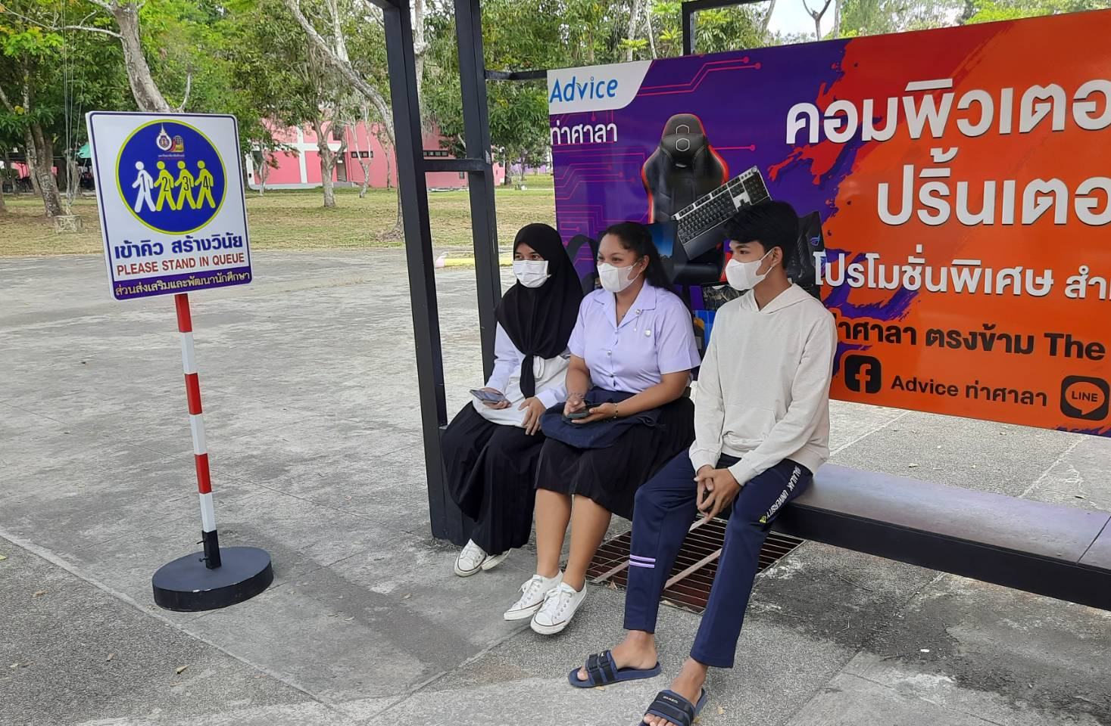
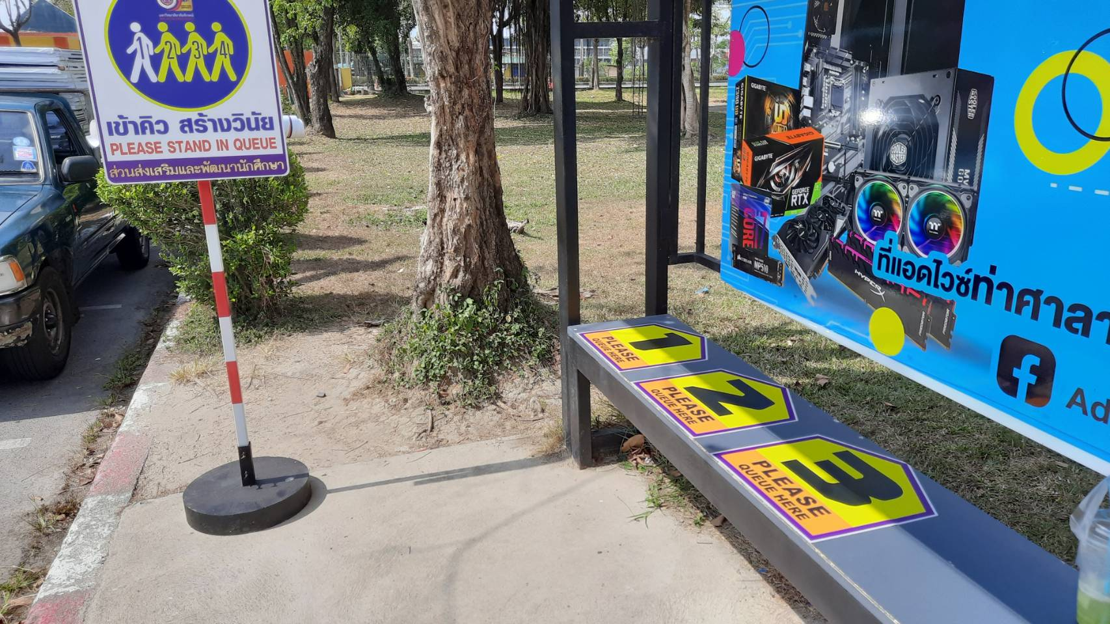
กิจกรรมที่ดำเนินการ
การจัดกิจกรรมรณรงค์การใช้รถไฟฟ้า
จัดกิจกรรมรณรงค์ส่งเสริมวินัยการเข้าคิวขึ้นรถไฟฟ้า

Slide 17
ส่วนที่ 2
ผลการดำเนินงานตามตัวชี้วัดยุทธศาสตร์
ในความรับผิดชอบของหน่วยงาน
นอกเหนือจากส่วนที่ 1

Slide 18
ตัวชี้วัด WU-D-1-2-8 ร้อยละความพึงพอใจของผู้มีส่วนได้ส่วนเสีย - กลุ่มนักศึกษา
85
82.10
95.58
ค่าเป้าหมาย ปี 2566
>= ร้อยละ 85
ผลงานปี 2564
ร้อยละ 82.10
ผลงานปี 2565
ร้อยละ 95.58
ใช้การประเมินความพึงพอใจต่อระบบดูแลนักศึกษา เก่ง ดี มีสุข ด้วยแบบวัด Happinometer นักศึกษาทุกคน
ใช้การประเมินความพึงพอใจต่อระบบดูแลนักศึกษา เก่ง ดี มีสุข ด้วยแบบวัด Happinometer นักศึกษาทุกคน
ผลการดำเนินงาน ปี 2566 (6 เดือน) อยู่ระหว่างประมวลผลแบบวัด Happinometer (เก็บข้อมูลเสร็จเมื่อ 31 มี.ค. 66)
ผลสำเร็จ (%) 70%
แนวโน้มผลสำเร็จเปรียบเทียบกับผลงานย้อนหลัง (เพิ่มขึ้น/ลดลง) เพิ่มขึ้น

Slide 19
ตัวชี้วัด WU-D-1-7-26 ร้อยละของนักศึกษาที่ผ่านเกณฑ์ passport บัณฑิตคนดี นักศึกษาชั้นปี 1 (รหัส 65)
ค่าเป้าหมาย ปี 2566 | ผลงานปี 2564 | ผลงานปี 2565
ร้อยละ 100 เก็บคะแนนได้ 25% | ร้อยละ 100 นักศึกษา (รหัส 60) ผ่านเกณฑ์ทุกคน | นักศึกษาผ่านเกณฑ์ 99.90% นักศึกษา (รหัส 61) 2,096 คน ยังไม่ผ่านเกณฑ์ 2 คน
นักศึกษารวม 3,352 คน
ผ่านเกณฑ์ 3,039 คน
ไม่ผ่านเกณฑ์ 313 คน
แนวโน้มผลสำเร็จเปรียบเทียบกับ
ผลงานย้อนหลัง (เพิ่มขึ้น/ลดลง)
เพิ่มขึ้น
ผลสำเร็จ (%) 90.67
ผลการดำเนินงาน
ปี 2566
(6 เดือน)
นักศึกษาหลักสูตร 4 ปี 3,065 คน
ผ่านเกณฑ์ 2,787 คน (90.93%)
ยังไม่ผ่านเกณฑ์ 278 คน (9.07%)
ผลสำเร็จ (%) 90.93
นักศึกษาหลักสูตร > 4 ปี 287 คน
ผ่านเกณฑ์ 252 คน (87.80%)
ยังไม่ผ่านเกณฑ์ 35 คน (12.20%)
ผลสำเร็จ (%) 87.80

Slide 20
ตัวชี้วัด WU-D-1-7-26 ร้อยละของนักศึกษาที่ผ่านเกณฑ์ passport บัณฑิตคนดี นักศึกษาชั้นปี 2 (รหัส 64)
ค่าเป้าหมาย ปี 2566 | ผลงานปี 2564 | ผลงานปี 2565
ร้อยละ 100 เก็บคะแนนได้ 50% | ร้อยละ 100 นักศึกษา (รหัส 60) ผ่านเกณฑ์ทุกคน | นักศึกษาผ่านเกณฑ์ 99.90% นักศึกษา (รหัส 61) 2,096 คน ยังไม่ผ่านเกณฑ์ 2 คน
นักศึกษารวม 2,704 คน
ผ่านเกณฑ์ 2,184 คน
ไม่ผ่านเกณฑ์ 520 คน
แนวโน้มผลสำเร็จเปรียบเทียบกับ
ผลงานย้อนหลัง (เพิ่มขึ้น/ลดลง)
เพิ่มขึ้น
ผลสำเร็จ (%) 80.76
ผลการดำเนินงาน
ปี 2566
(6 เดือน)
นักศึกษาหลักสูตร 4 ปี 2,404 คน
ผ่านเกณฑ์ 1,983 คน (82.49%)
ยังไม่ผ่านเกณฑ์ 421 คน (17.51%)
ผลสำเร็จ (%) 82.49
นักศึกษาหลักสูตร > 4 ปี 300 คน
ผ่านเกณฑ์ 201 คน (67.00%)
ยังไม่ผ่านเกณฑ์ 99 คน (33.00%)
ผลสำเร็จ (%) 67.00

Slide 21
ตัวชี้วัด WU-D-1-7-26 ร้อยละของนักศึกษาที่ผ่านเกณฑ์ passport บัณฑิตคนดี นักศึกษาชั้นปี 3 (รหัส 63)
ค่าเป้าหมาย ปี 2566 | ผลงานปี 2564 | ผลงานปี 2565
ร้อยละ 100 เก็บคะแนนได้ 100% | ร้อยละ 100 นักศึกษา (รหัส 60) ผ่านเกณฑ์ทุกคน | นักศึกษาผ่านเกณฑ์ 99.90% นักศึกษา (รหัส 61) 2,096 คน ยังไม่ผ่านเกณฑ์ 2 คน
นักศึกษารวม 2,258 คน
ผ่านเกณฑ์ 1,553 คน
ไม่ผ่านเกณฑ์ 704 คน
แนวโน้มผลสำเร็จเปรียบเทียบกับ
ผลงานย้อนหลัง (เพิ่มขึ้น/ลดลง)
เพิ่มขึ้น
ผลสำเร็จ (%) 68.77
ผลการดำเนินงาน
ปี 2566 (6 เดือน)
นักศึกษาหลักสูตร 4 ปี 2,016 คน
ผ่านเกณฑ์ 1,483 คน (73.56%)
ยังไม่ผ่านเกณฑ์ 532 คน (26.39%)
ผลสำเร็จ (%) 73.56
นักศึกษาหลักสูตร > 4 ปี 242 คน
ผ่านเกณฑ์ 70 คน (28.93%)
ยังไม่ผ่านเกณฑ์ 172 คน (71.07%)
ผลสำเร็จ (%) 28.93

Slide 22
ตัวชี้วัด WU-D-1-7-26 ร้อยละของนักศึกษาที่ผ่านเกณฑ์ passport บัณฑิตคนดี นักศึกษาชั้นปี 4 (รหัส 62)
ค่าเป้าหมาย ปี 2566 | ผลงานปี 2564 | ผลงานปี 2565
ร้อยละ 100 เก็บคะแนนได้ 100% | ร้อยละ 100 นักศึกษา (รหัส 60) ผ่านเกณฑ์ทุกคน | นักศึกษาผ่านเกณฑ์ 99.90% นักศึกษา (รหัส 61) 2,096 คน ยังไม่ผ่านเกณฑ์ 2 คน
นักศึกษารวม 1,535 คน
ผ่านเกณฑ์ 1,417 คน
ไม่ผ่านเกณฑ์ 118 คน
ผลสำเร็จ (%) 92.31
แนวโน้มผลสำเร็จเปรียบเทียบกับ
ผลงานย้อนหลัง (เพิ่มขึ้น/ลดลง)
เพิ่มขึ้น
ผลการดำเนินงาน
ปี 2566
(6 เดือน)
นักศึกษาหลักสูตร 4 ปี 1,329 คน
ผ่านเกณฑ์ 1,255 คน (94.44%)
ยังไม่ผ่านเกณฑ์ 74 คน (5.56%)
ผลสำเร็จ (%) 73.56
นักศึกษาหลักสูตร > 4 ปี 206 คน
ผ่านเกณฑ์ 162 คน (28.93%)
ยังไม่ผ่านเกณฑ์ 44 คน (21.36%)
ผลสำเร็จ (%) 28.93

Slide 23
ตัวชี้วัด WU-D-1-7-27 จำนวนผลงาน/รางวัลของนักศึกษาระดับปริญญาตรีที่เป็นที่ยอมรับในระดับชาติหรือนานาชาติ
ค่าเป้าหมายปี 2566
>= 15 รางวัล (รวมกับหน่วยงานอื่น) 1 รางวัล (อยู่ในความดูแล สพน.)
100
ผลงานปี 2564
5 รางวัล เข้าร่วมงาน 1st Virtual IMT-GT Varsity Carnival 2021 ด้วยรูปแบบนำเสนอผ่านคลิปวิดีโอและระบบ Zoom Cloud Meeting โดยมีนักศึกษาที่ได้รับรางวัลกิจกรรมการแสดงด้านศิลปวัฒนธรรม 2 รางวัลและ กิจกรรมสัมมนาวิชาการ 3 รางวัล
ผลสำเร็จ (%)
ผลงานปี 2565
แนวโน้มผลสำเร็จเปรียบเทียบกับ
ผลงานย้อนหลัง (เพิ่มขึ้น/ลดลง)
เพิ่มขึ้น
1 รางวัล นายฤทธิไกร มาศเมฆ (สำนักวิชาเทคโนโลยีการเกษตรและอุตสาหกรรมอาหาร) ได้รับรางวัลนักศึกษารางวัลพระราชทาน ประจำปีการศึกษา 2565 (ระดับอุดมศึกษา)
ผลการดำเนินงานปี 2566 (6 เดือน)
1 รางวัล นางสาวธารา บริสุทธิ์ (น้องยูฟ่า) สำนักวิชาแพทยศาสตร์ หลักสูตรวิทยาศาสตร์การกีฬาและการออกกำลังกาย เหรียญทองแดงจากการแข่งขัน ยูยิตสู ประเภท ทาชิ (ทุ่ม) หญิง รุ่นน้ำหนักไม่เกิน 48 กิโลกรัม ในการแข่งขันกีฬามหาวิทยาลัยแห่งประเทศไทย ครั้งที่ 48

Slide 24
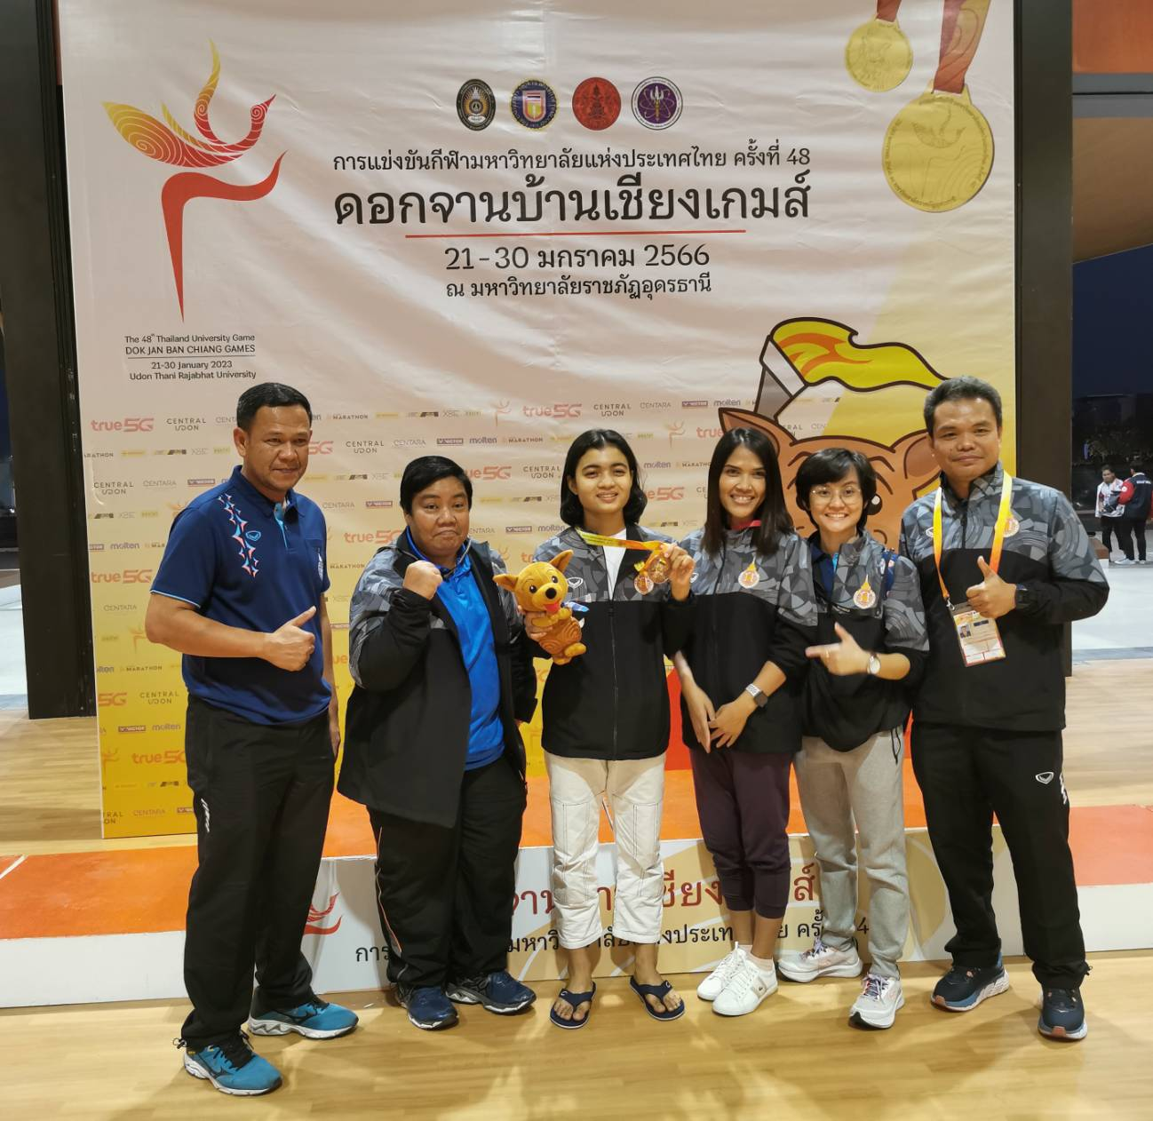
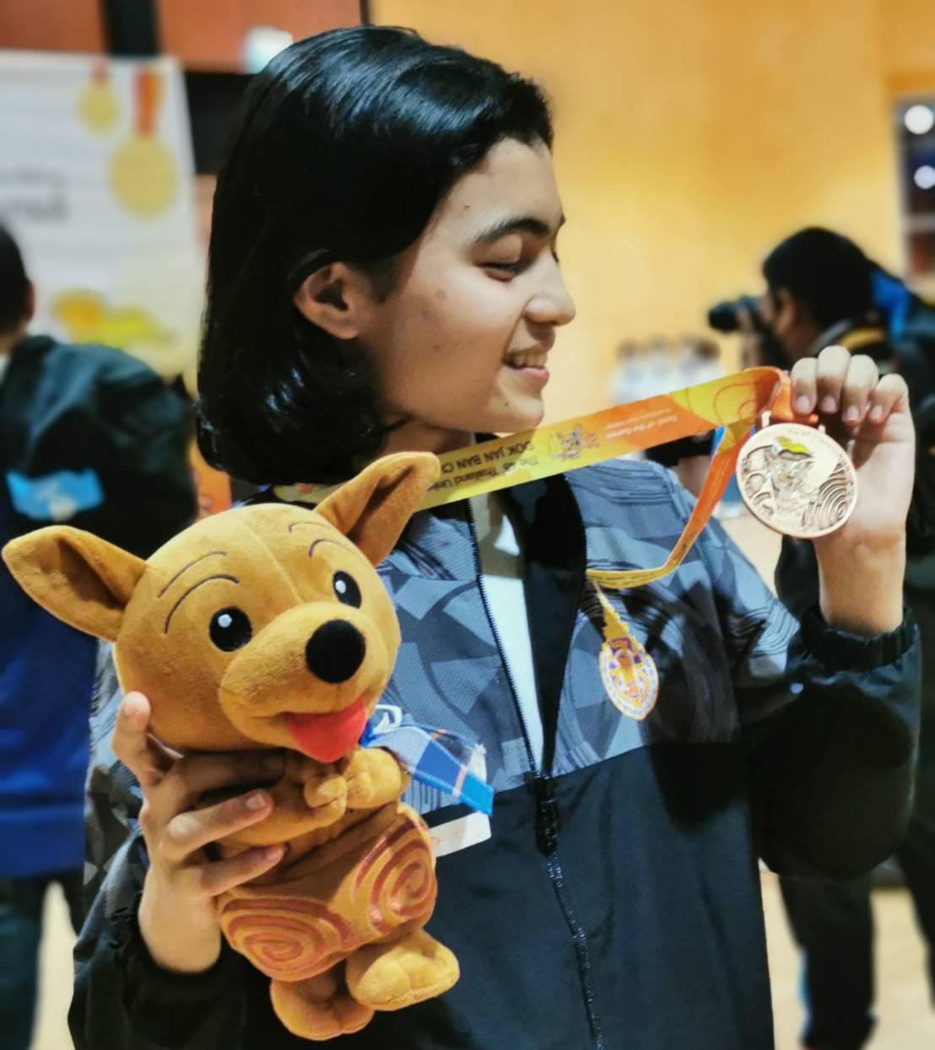
ผลงาน/รางวัลของนักศึกษาระดับปริญญาตรีที่เป็นที่ยอมรับในระดับชาติหรือนานาชาติ
นางสาวธารา บริสุทธิ์ (น้องยูฟ่า) สำนักวิชาแพทยศาสตร์ หลักสูตรวิทยาศาสตร์การกีฬา
และการออกกำลังกาย เหรียญทองแดงจากการแข่งขัน ยูยิตสู ประเภท ทาชิ (ทุ่ม) หญิง รุ่นน้ำหนักไม่เกิน 48 กิโลกรัม ในการแข่งขันกีฬามหาวิทยาลัยแห่งประเทศไทย ครั้งที่ 48

Slide 25
ตัวชี้วัด WU-D-1-7-28 ร้อยละความพึงพอใจของนักศึกษาที่เข้าร่วมโครงการ
85
80.40
88.60
95.46
ค่าเป้าหมาย ปี 2566
>= ร้อยละ 85
ผลงานปี 2564
ร้อยละ 80.40
ผลงานปี 2565
ร้อยละ 88.60
ผลการดำเนินงาน ปี 2566 (6 เดือน)ร้อยละ 95.46
ประเมินความพึงพอใจของนักศึกษาหอพัก ภาค 3/ปีการศึกษา 2563 จำนวน 3,332 คน ต่อการบริการที่ส่วนกิจการนักศึกษา
ร้อยละความพึงพอใจและความสุข (Happinomiter) ของนักศึกษา ต่อระบบ เก่ง ดี มีสุข ของสำนักวิชา ปีงบประมาณ 2565
นักศึกษามีความพึงพอใจต่อการเข้าร่วมโครงการ คิดเป็นร้อยละ 95.46 จากจำนวนโครงการทั้งสิ้น 83 โครงการ
ผลสำเร็จ (%) 95.46%
แนวโน้มผลสำเร็จเปรียบเทียบกับผลงานย้อนหลัง (เพิ่มขึ้น/ลดลง) เพิ่มขึ้น

Slide 26
ตัวชี้วัด WU-D-1-7-29 จำนวนโครงการความร่วมมือระหว่างศิษย์เก่าและศิษย์ปัจจุบันในการพัฒนามหาวิทยาลัย
ค่าเป้าหมาย ปี 2566
>= 3 โครงการ
33.33
33.33
ผลการดำเนินงาน ปี 2566 (6 เดือน)
2 โครงการ
รางวัลศิษย์เก่าดีเด่นประจำปี
การแข่งขันฟุตซอลบุคลากร-ศิษย์เก่า
ม.วลัยลักษณ์ (โครงการคืนสู่เหย้า ชะลอไม่มีกำหนด – อาจจัดในไตรมาส 3-4)
ผลงานปี 2564
ร้อยละ 33.33
1 โครงการ
ผลงานปี 2565
ร้อยละ 33.33
1 โครงการ
รางวัลศิษย์เก่าดีเด่นประจำปี
(สถานการณ์โควิด)
รางวัลศิษย์เก่าดีเด่นประจำปี
(สถานการณ์โควิด)
ผลสำเร็จ (%) 66.67%
แนวโน้มผลสำเร็จเปรียบเทียบกับผลงานย้อนหลัง (เพิ่มขึ้น/ลดลง) เพิ่มขึ้น

Slide 27
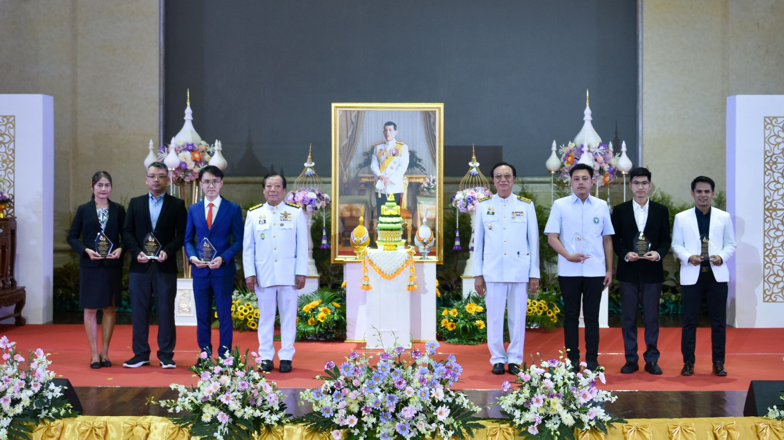
โครงการความร่วมมือระหว่างศิษย์เก่าและศิษย์ปัจจุบันในการพัฒนามหาวิทยาลัย
พิธีรางวัลศิษย์เก่าดีเด่น ประจำปีการศึกษา 2565
โดยมอบรางวัลให้ศิษย์เก่าดีเด่นด้านต่างๆ 6 รางวัล เนื่องในโอกาสวันคล้ายวันสถาปนามหาวิทยาลัยวลัยลักษณ์ ครบปีที่ 31

Slide 28
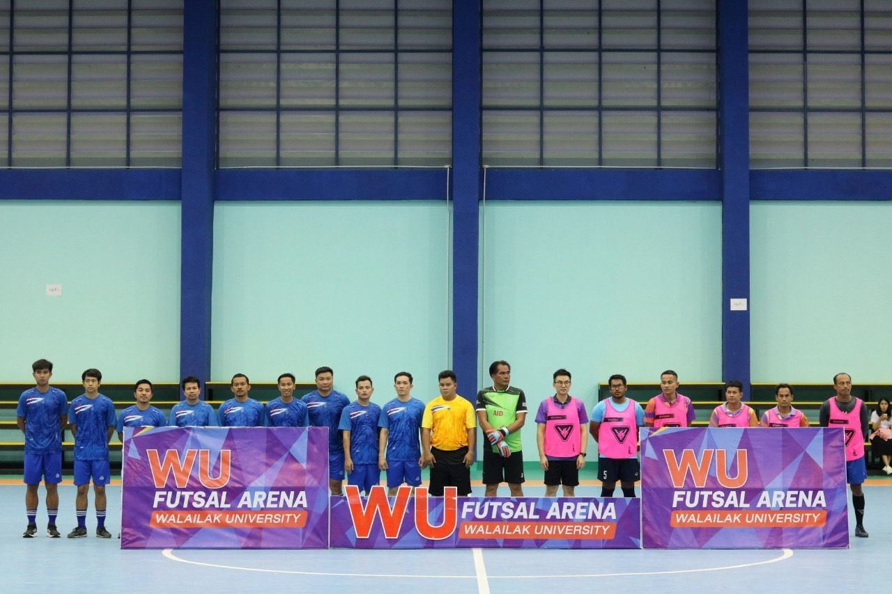
โครงการความร่วมมือระหว่างศิษย์เก่าและศิษย์ปัจจุบันในการพัฒนามหาวิทยาลัย
การแข่งขันฟุตซอลกระชับมิตร
ระหว่าง บุคลากรมหาวิทยาลัยวลัยลักษณ์ และ ศิษย์เก่ามหาวิทยาลัยวลัยลักษณ์ เนื่องในโอกาสวันคล้ายวันสถาปนามหาวิทยาลัยวลัยลักษณ์ ครบปีที่ 31

Slide 29
ส่วนที่ 3
ผลการดำเนินงาน
ตามเกณฑ์การประเมินหน่วยงาน

Slide 30
ตัวชี้วัด | ค่าเป้าหมาย ปี 2566 | ผลงานปี 2564 | ผลงานปี 2565 | ผลการดำเนินงาน ปี 2566 (6 เดือน) | ผลสำเร็จ (%) | แนวโน้มผลสำเร็จเปรียบเทียบกับผลงานย้อนหลัง (เพิ่มขึ้น/ลดลง)
1.ผลงานการพัฒนากระบวนการทำงานที่เป็นสิ่งใหม่ของหน่วยงาน หรือ นวัตกรรมเชิงประจักษ์ หรือนวัตกรรมเชิงกระบวนการอย่างน้อย 1 ระบบงาน/กระบวนการ/ชิ้นงาน | อย่างน้อย 1 ระบบงาน/กระบวนการ/ชิ้นงาน | N/A | ร้อยละ 100 บุคลากรเขียนคู่มือ/ขั้นตอนการปฏิบัติ | ระบบฐานข้อมูลทุนการศึกษา งานแนะแนวและทุนการศึกษา | 100 | เพิ่มขึ้น
2.ผลการรับรู้ผู้มีส่วนได้ส่วนเสียภายใน (IIT) ด้านคุณธรรมและความโปร่งใสของหน่วยงาน | >= ร้อยละ 95 | N/A | 0.97 คะแนน (เต็ม 1 คะแนน) | ตุลาคม – 98.82% พฤศจิกายน – 98.02% ธันวาคม – 98.09% มกราคม – 98.02% กุมภาพันธ์ – 98.32% | 98.25 | เพิ่มขึ้น
3.การมาทำงานตรงเวลาของพนักงาน | ร้อยละ 100 | ร้อยละ 99.53 | ร้อยละ 98.77 | ร้อยละ 94.35 (ตั้งแต่ ต.ค 65.-มี.ค. 66) | 94.35 | เพิ่มขึ้น
4.เว็บไซต์ (website) หน่วยงานทั้งภาษาไทย และภาษาอังกฤษ | 2 คะแนน | 2 คะแนน (เต็ม 2 คะแนน) | 1 คะแนน (เต็ม 1 คะแนน) | ประชาสัมพันธ์ข่าวสาร ไทย/อังกฤษ ปรับปรุงเว็บไซต์ รายงานผลการประชาสัมพันธ์ข่าวสาร | 60 | เพิ่มขึ้น

Slide 31
ตัวชี้วัด | ค่าเป้าหมาย ปี 2566 | ผลงานปี 2564 | ผลงานปี 2565 | ผลการดำเนินงาน ปี 2566 (6 เดือน) | ผลสำเร็จ (%) | แนวโน้มผลสำเร็จเปรียบเทียบกับผลงานย้อนหลัง (เพิ่มขึ้น/ลดลง)
5.พนักงานในหน่วยงานได้รับตำแหน่งปฏิบัติการวิชาชีพ หรือ ปรับเพิ่มตำแหน่ง | ร้อยละ 1 | N/A | 1 คน (คุณอรุณรัตน์ ฉลาดดี ปรับตำแหน่งเป็นเจ้าหน้าที่บริหารทั่วไป) | 1 คน (คุณชูใจ ช่วยชู ปรับตำแหน่งวิทยฐานะวิชาชีพเป็น ชำนาญการ) | 50 | เพิ่มขึ้น
6.ร้อยละผลสำเร็จการใช้งานระบบ DOMS | ร้อยละ 100 | ร้อยละ 97.85 1 คะแนน (เต็ม 1 คะแนน) | ร้อยละ 98.88 1 คะแนน (เต็ม 1 คะแนน) | 100% | 100 | เพิ่มขึ้น
7.คะแนนประเมิน 5 ส | ได้รับรอง 5s Model Award | 1 คะแนน | N/A (เว้นการตรวจเนื่องจากปรับโครงสร้างหน่วยงาน) | ระหว่างการเตรียมรับการประเมิน 5S Model Award (เมษายน-พฤษภาคม 2566) | 70 | เพิ่มขึ้น
8.พนักงานในหน่วยงานที่มีสิทธิขึ้นเงินเดือนต้องมีผลการประเมินส่วนบุคคล (50 คะแนน) ไม่ต่ำกว่า 40 คะแนน (ร้อยละ 80) | ร้อยละ 80 | N/A | ร้อยละ 100 1 คะแนน (เต็ม 1 คะแนน) | ประเมินผลการปฏิบัติงานในเดือน กันยายน 66 (ไตรมาส 4) | N/A | เพิ่มขึ้น

Slide 32
ตัวชี้วัด | ค่าเป้าหมาย ปี 2566 | ผลงานปี 2564 | ผลงานปี 2565 | ผลการดำเนินงาน ปี 2566 (6 เดือน) | ผลสำเร็จ (%) | แนวโน้มผลสำเร็จเปรียบเทียบกับผลงานย้อนหลัง (เพิ่มขึ้น/ลดลง)
9.พนักงานเข้าร่วมกิจกรรมตามที่มหาวิทยาลัยกำหนด | ร้อยละ 95 | ร้อยละ 97 1 คะแนน (เต็ม 1 คะแนน) | ร้อยละ 98 1 คะแนน (เต็ม 1 คะแนน) | เข้าร่วมกิจกรรมรัฐพิธีที่ได้รับมอบหมาย 94.74% วันวีรไทย วันกองทัพไทย กิจกรรมอื่นของมหาวิทยาลัยรอการสรุปจากส่วนสารบรรณและอำนวยการ (ไตรมาส 4) | 90 | เพิ่มขึ้น
10.ความสามารถในการใช้จ่ายงบประมาณ | ร้อยละ 85 | ร้อยละ 98.44 | ร้อยละ 99.81 | ไตรมาส 2 ใช้งบประมาณ ไปแล้ว 12,928,872.83 (70.15%) คงเหลือ 5,554,227.17 (29.85%) | 70.15 | เพิ่มขึ้น
11.ร้อยละการบันทึกงานประจำวันของพนักงาน | ร้อยละ 100 | 0.81 (เต็ม 1 คะแนน) | 0.82 (เต็ม 1 คะแนน) | ตุลาคม – 89.50% พฤศจิกายน – 84.20% ธันวาคม – 84.20% มกราคม – 84.20% กุมภาพันธ์ – 89.50% | 85.96 | เพิ่มขึ้น

Slide 33
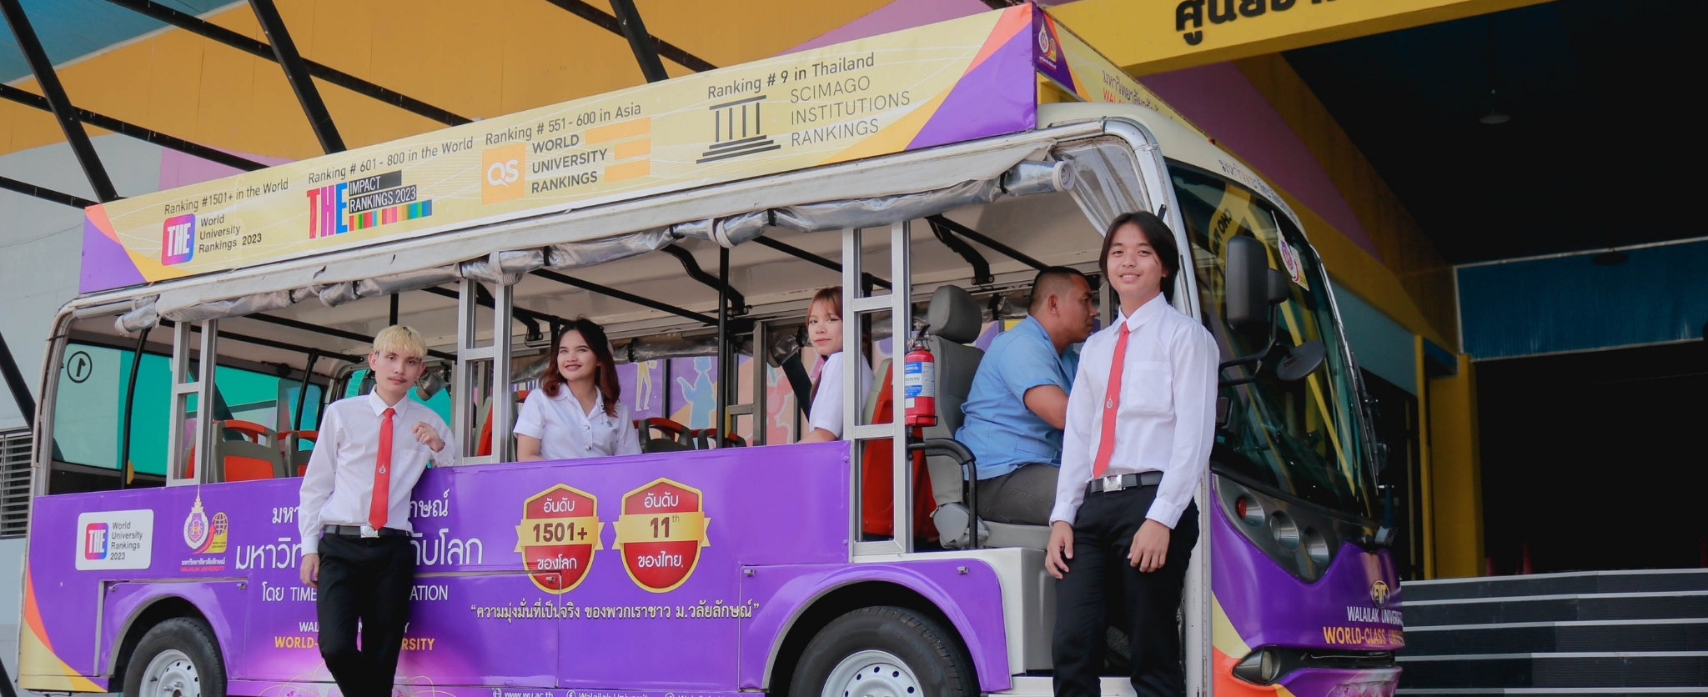
รายงานผลคะแนนประเมินภาพรวมของหน่วยงาน

Slide 34
ตัวชี้วัด คะแนนประเมินภาพรวมของหน่วยงาน
(เต็ม 40 คะแนน)
ร้อยละ 91.41
(เต็ม 40 คะแนน)
ร้อยละ 94.52
(เต็ม 50 คะแนน)
ร้อยละ 86.90

Slide 35
ตัวชี้วัด คะแนนประเมินหัวหน้าหน่วยงาน

Slide 36
ตัวชี้วัด ค่าเฉลี่ยคะแนนประเมินผู้ใต้บังคับบัญชา

Slide 37
ตัวชี้วัด ผลการใช้งบประมาณของหน่วยงาน (ร้อยละ)

Slide 38
นวัตกรรมหรือผลงานที่โดดเด่น
ระบบฐานข้อมูลทุนการศึกษา – scholarship.wu.ac.th
ให้บริการนักศึกษาในการสมัครทุนการศึกษาออนไลน์ จองคิวสัมภาษณ์
กรรมการสัมภาษณ์ตรวจสอบข้อมูลรายละเอียดการสมัคร ให้คะแนน
ฐานข้อมูลการจัดสรรทุนการศึกษาของมหาวิทยาลัยในแต่ละปีการศึกษา
ฐานข้อมูลผู้อุปการะทุนการศึกษา
ระบบสืบค้นข้อมูลการบริการทุนการศึกษาของมหาวิทยาลัยวลัยลักษณ์ เพื่อเป็นข้อมูลในการพิจารณาเลือกเข้าศึกษา (ข้อมูลสาธารณะ ทุกคนเข้าถึงได้)
** นำเข้าข้อมูลทุนการศึกษาเข้าระบบย้อนหลังแล้ว ตั้งแต่ปี 2564-ปัจจุบัน **

Slide 39
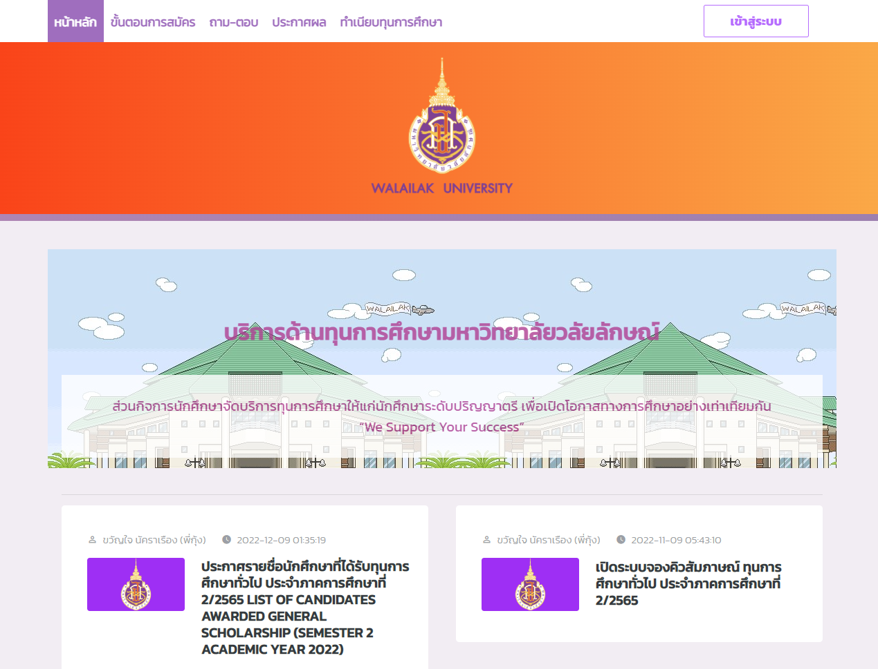
ระบบฐานข้อมูล
ทุนการศึกษา

Slide 40
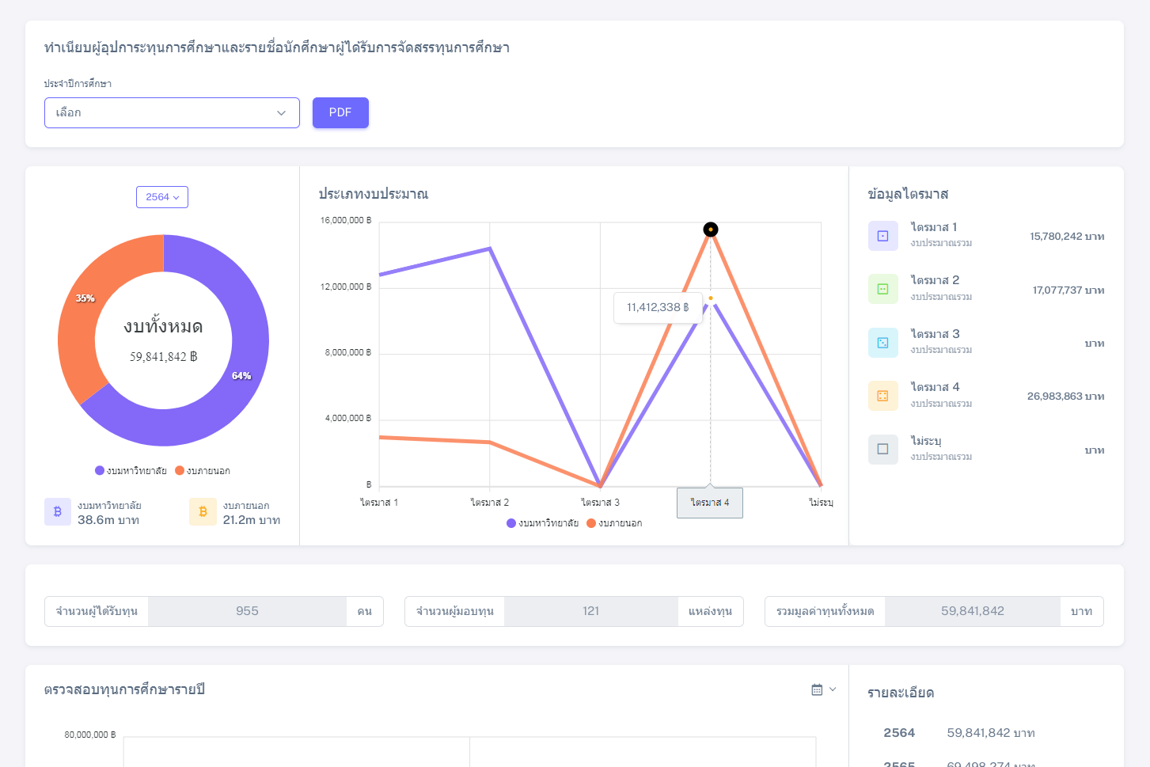
Dashboard - ข้อมูลภาพรวมการจัดสรรทุนการศึกษา

Slide 41
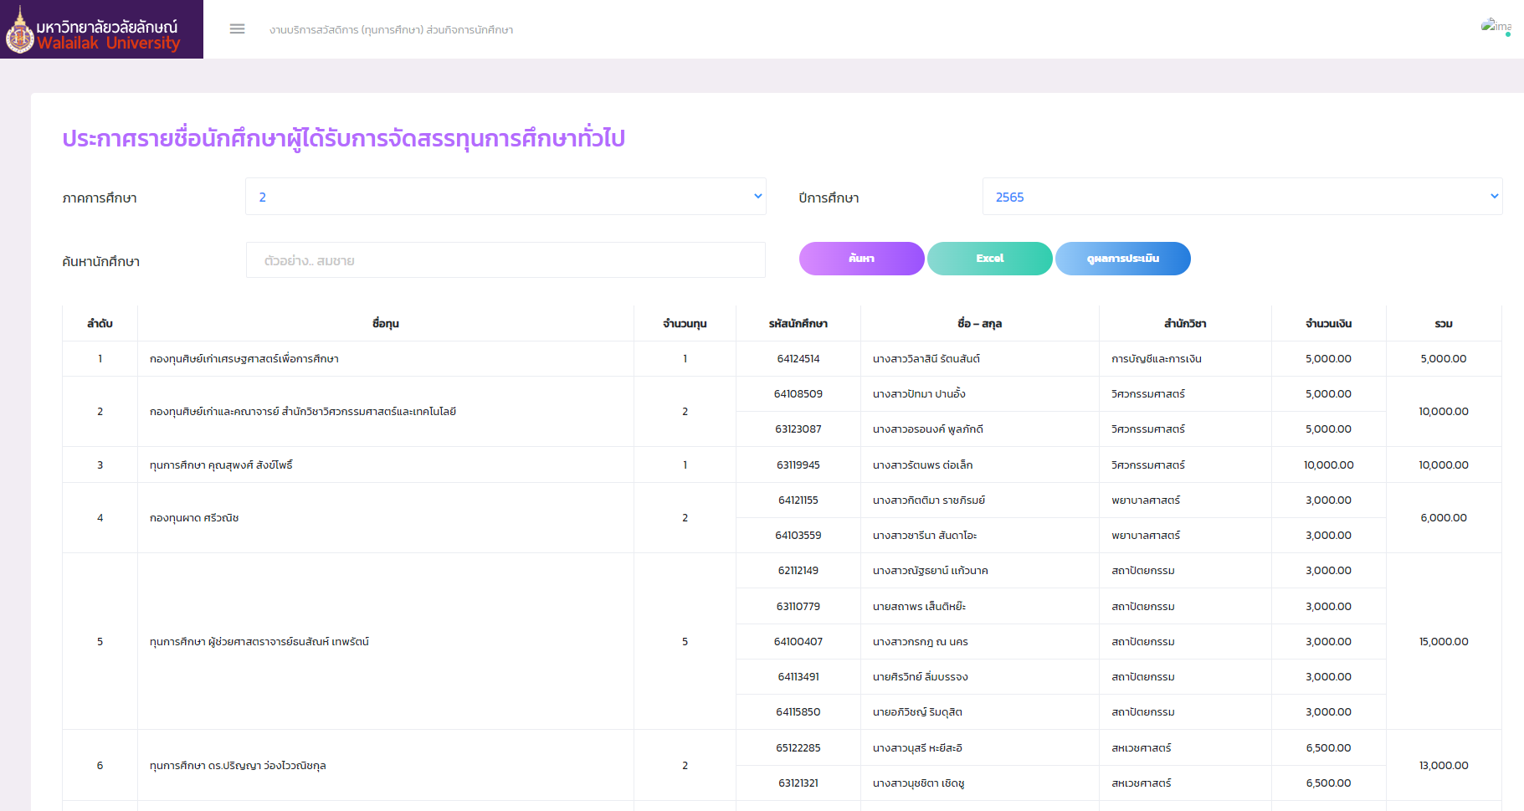
ประกาศผลการจัดสรรทุนการศึกษา

Slide 42
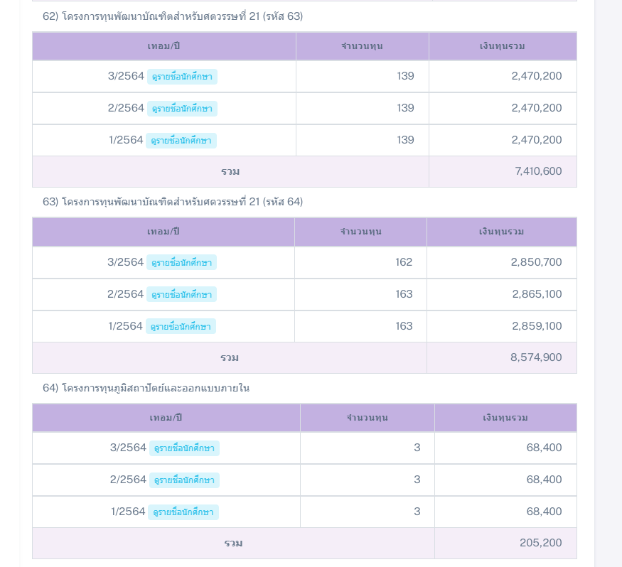
ทำเนียบทุนการศึกษา

Slide 43
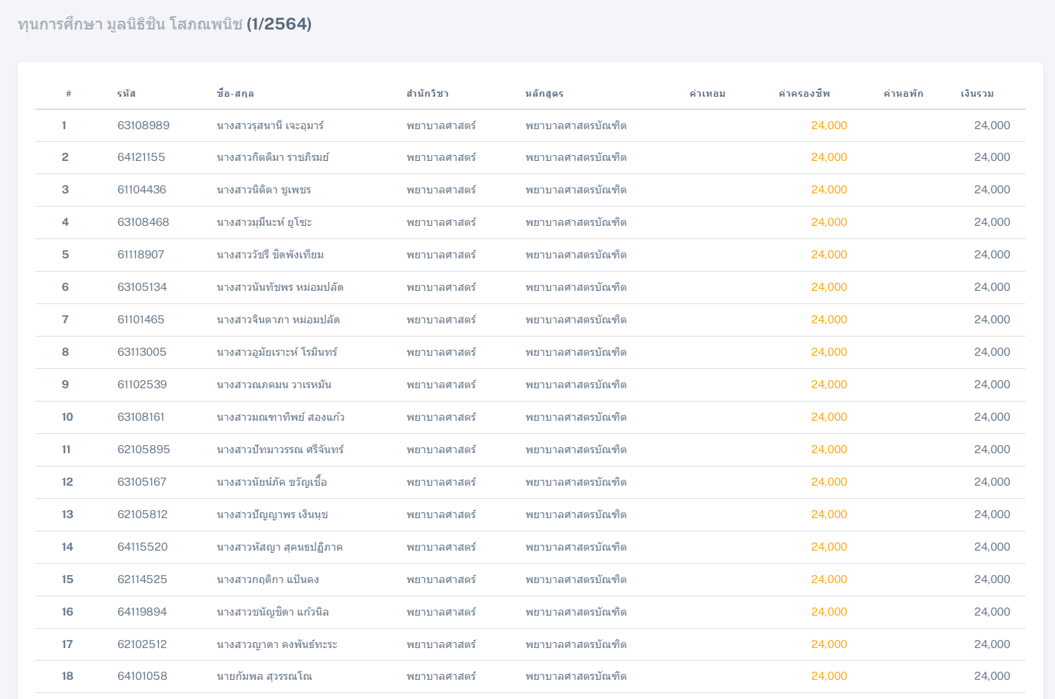
ข้อมูลการจัดสรรทุน

Slide 44
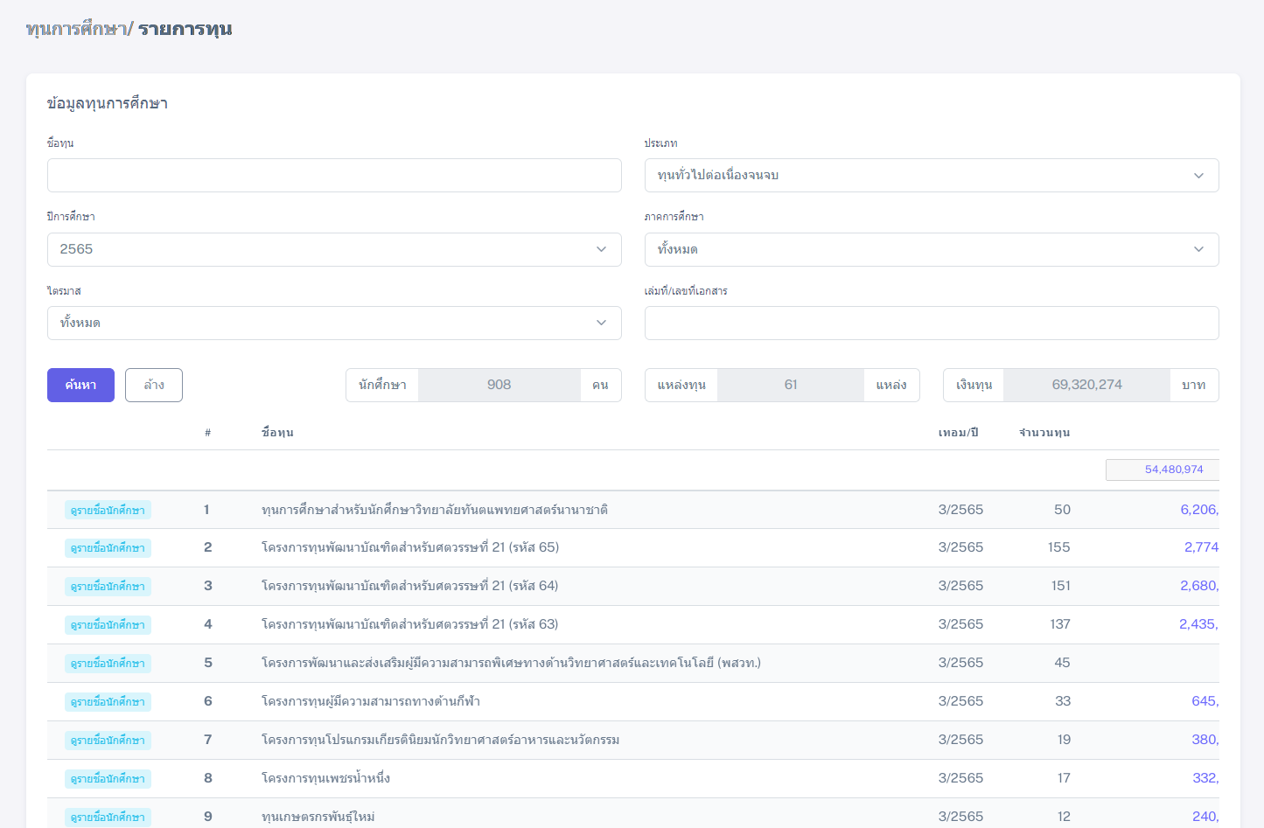
การสืบค้นทุนการศึกษา

Slide 45
ประวัติการรับทุนการศึกษา

Slide 46
ทำงานให้สนุก
แล้วไปหยุดที่ความสำเร็จ
ส่วนส่งเสริมและพัฒนานักศึกษา
นางกอบสุข อรชร
Email : okobsuk@wu.ac.th
Tel. 73166

